Slide 1
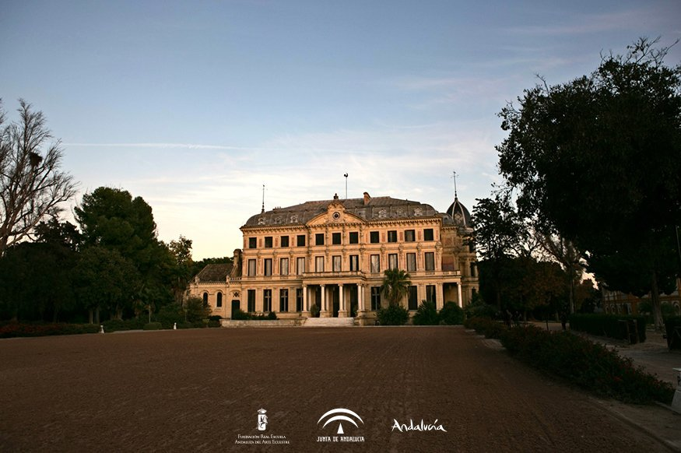

MEMORIA ACTIVIDADES 2020

Slide 2
ÍNDICE
I. LOS RECURSOS
Las Cifras Económicas
Los Recursos Humanos
II. EL PATRONATO
III. LAS ACTIVIDADES
Exhibiciones y Visitas
Convenios de Colaboración
Formación
Acciones Promocionales y Comerciales
Ganadería
Competición Deportiva

Slide 3

I. LOS RECURSOS

Slide 4

a. LAS CIFRAS ECONÓMICAS

Slide 5
En los tres últimos ejercicios, la Fundación Real Escuela ha recibido de la Consejería de Turismo, Regeneración, Justicia y Administración Local, en concepto de Transferencias de Financiación, las cantidades que se detallan a continuación:
AÑO 2018 - 5.187.749,88 €
AÑO 2019 - 3.171.918,00 €
AÑO 2020 - 5.407.632,00 €
En 2020 se concedió inicialmente una Transferencia de Financiación por importe de 3.004.632,00 €, la cual fue incrementada a lo largo del año en dos ocasiones (684.843,00€ y 1.718.157,00€), haciendo un total de 5.407.632,00€, con el fin de equilibrar la cuenta de Pérdidas y Ganancias del ejercicio.

Slide 6

b. LOS RECURSOS HUMANOS

Slide 7
A continuación se expone la estructura media de la plantilla de la Fundación durante el ejercicio 2020 en las distintas Áreas de la Institución, y la misma tiene en su totalidad contratos indefinidos:
 | Nº Personas
Área Dirección | 10
Área Comercial | 8
Área Recursos | 8
Área Museos | 3
Área Competiciones Deportivas | 1
Área Exhibiciones | 17
Área Explotación | 34
Total | 81

Slide 8
Empresas Externas Por otra parte, se relacionan a continuación los principales trabajos realizados por empresas externas en el ejercicio 2020:
Empresa | Servicio | Número Personas
IKIWI Limpieza, S.L. | Limpieza de instalaciones | 10
UTE Grupo Control / Dimoba | Vigilancia | 4
UTE Grupo Control / Dimoba | Porteros, guías, acomodadores y taquillas | 6
Generaliz, S.L. | Tiendas Merchandising | 3
Juan Antonio López Reyes, S.L. | Mantenimiento jardines | 2
Los Ángeles Nocturnos | Servicio médico en Exhibiciones | 1
Servicios Integrales de Venta Automática, S.L. | Servicio cafeterías | 2
Idaria Integral, S.L. | Mantenimiento equipos informáticos y Programación Software | 2
TOTAL |  | 30

Slide 9
II. EL PATRONATO

Slide 10
EL PATRONATO DE LA FUNDACIÓN Y SUS ÓRGANOS DE GOBIERNO
El ejercicio 2020, finalizó con la siguiente composición del Patronato de esta Fundación Real Escuela Andaluza del Arte Ecuestre:
Excmo. Sr. D. Juan Manuel Moreno Bonilla. Presidente de la Junta de Andalucía, (ejerciendo la Presidencia del Patronato).
Excmo. Sr. D. Juan Antonio Marín Lozano. Consejero de Turismo, Regeneración, Justicia y Administración Local, (Vicepresidente Primero).
Excma. Sra. Dña. Irene García Macías. Presidenta de la Diputación Provincial de Cádiz. (Vicepresidenta Segunda).
Excma. Sra. Dña. María del Carmen Sánchez Díaz. Alcaldesa del Ayuntamiento de Jerez de la Frontera.
Ilmo. Sr. D. Manuel Alejandro Cardenete Flores. Viceconsejero de Turismo, Regeneración, Justicia y Administración Local.
Ilma. Sra. Dña. Ana María García López. Directora General de Calidad, Innovación y Fomento del Turismo de la Consejería de Turismo, Regeneración, Justicia y Administración Local.
Ilmo. Sr. D. Manuel Gómez Galera. Director General de la Producción Agrícola y Ganadera de la Consejería de Agricultura, Ganadería, Pesca y Desarrollo Sostenible.
Ilma. Sra. Dña. Susana Romero Román. Directora General de Trabajo Autónomo y Economía Social de la Consejería de Empleo, Formación y Trabajo Autónomo.
Ilma. Sra. Dña. Mar Sánchez Estrella. Ssecretaria General de Innovación Cultural y Museos de la Consejería de Cultura y Patrimonio Histórico.
Ilma. Sra. Dña. Isabel Gallardo Mérida. Diputada Vocal de la Diputación Provincial de Cádiz.
Ilma. Sra. Dña. Carmen Collado Jiménez, Diputada Vocal de la Diputación Provincial de Cádiz.
Ilmo. Sr. D. Miguel Rodríguez Rodríguez. Delegado Territorial de Turismo, Regeneración, Justicia y Administración Local en Cádiz.
Excmo. Sr. D. Jesús Ángel García Lindón, Subdirector General de la Administración Periférica, Ministerio de Defensa, Secretaría General Técnica.
Ilmo. Sr. D. Álvaro Domecq Romero, Director Técnico Honorífico de la FREAAE.
Ilmo. Sr. D. Antonio Morilla Frías. Secretario General Técnico de la Consejería de Turismo, Regeneración, Justicia y Administración Local y Secretario de los Órganos de Gobierno de esta FREAAE.

Slide 11
De todos ellos, concluyeron el ejercicio formando parte del Comité Ejecutivo:
Ilmo. Sr. D. Manuel Alejandro Cardenete Flores. Viceconsejero de Turismo, Regeneración, Justicia y Administración Local.
Excma. Sra. Dña. Irene García Macías. Presidenta de la Diputación Provincial de Cádiz.
Ilma. Sra. Dña. Ana María García López. Directora General de Calidad, Innovación y Fomento del Turismo de la Consejería de Turismo, Regeneración, Justicia y Administración Local.
Ilmo. Sr. D. Manuel Gómez Galera. Director General de la Producción Agrícola y Ganadera de la Consejería de Agricultura, Ganadería, Pesca y Desarrollo Sostenible.
Ilmo. Sr. D. Miguel Rodríguez Rodríguez. Delegado Territorial de Turismo, Regeneración, Justicia y Administración Local en Cádiz.
Ilma. Sra. Dña. Isabel Gallardo Mérida. Diputada Vocal de la Diputación Provincial de Cádiz.
D. Jorge Ramos Sánchez. Director Gerente de la Fundación Real Escuela Andaluza del Arte Ecuestre.
Ilmo. Sr. D. Antonio Morilla Frías. Secretario General Técnico de la Consejería de Turismo, Regeneración, Justicia y Administración Local y secretaria de los Órganos de Gobierno de esta FREAAE.
Los referidos órganos de gobierno de la Fundación a lo largo del ejercicio 2020, se reunieron en las siguientes ocasiones:
Comité Ejecutivo: 24 junio, 21 octubre y 22 de diciembre de 2020.
Junta General del Patronato: 24 junio y 21 octubre de 2020.

Slide 12
III. LAS ACTIVIDADES

Slide 13
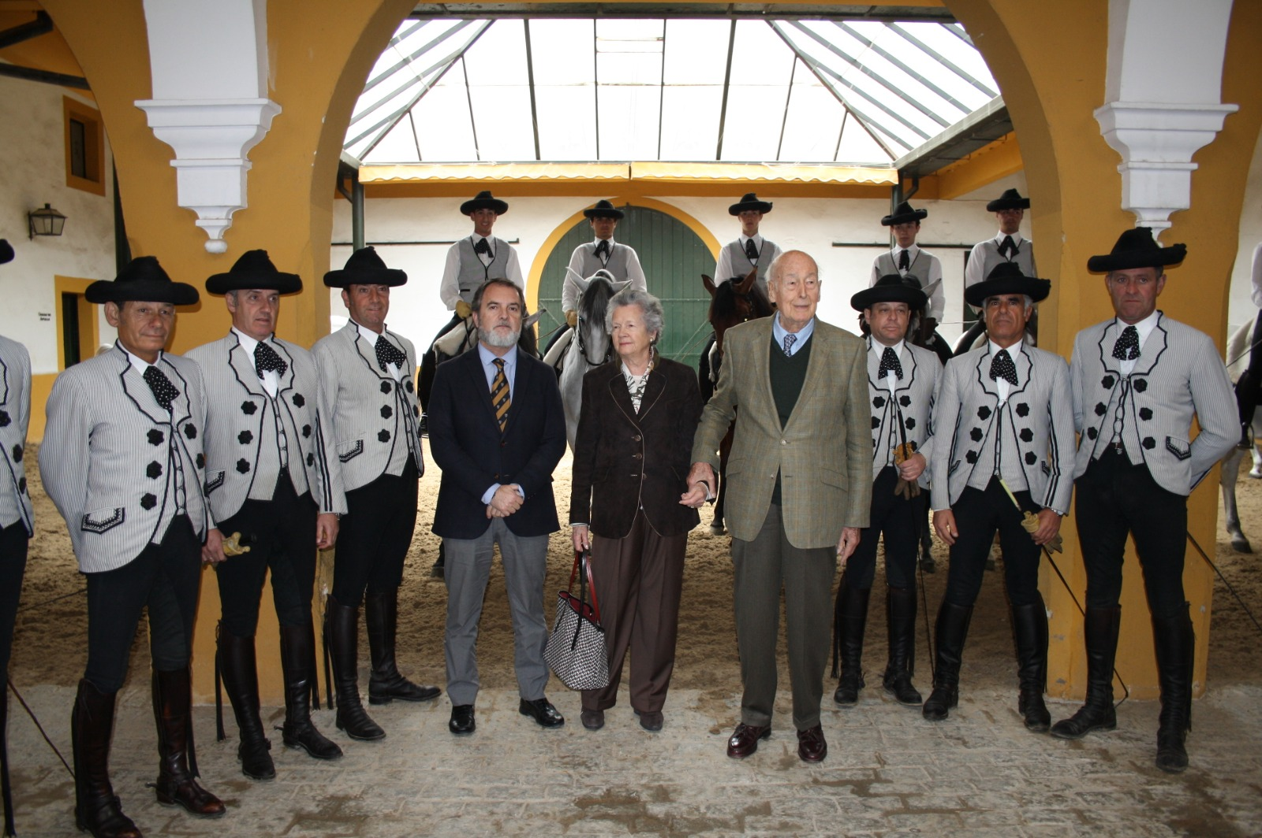
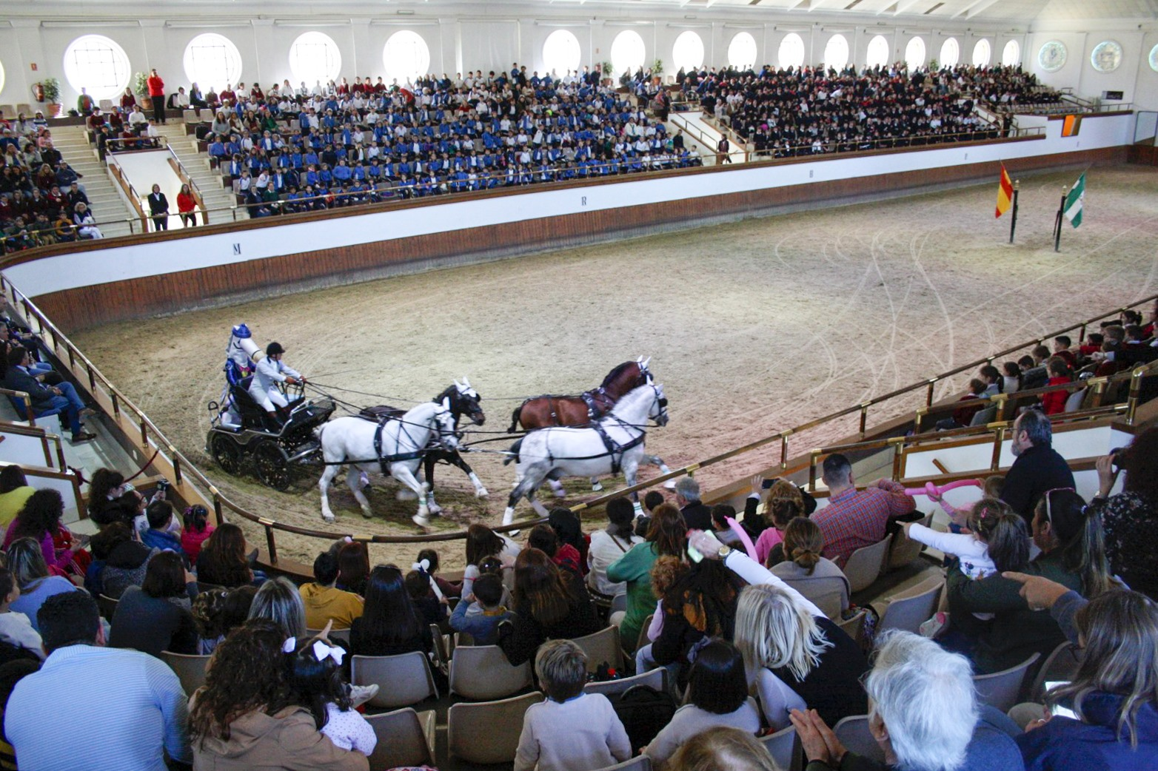
a. EXHIBICIONES, VISITAS, EVENTOS E INSTALACIONES

Slide 14
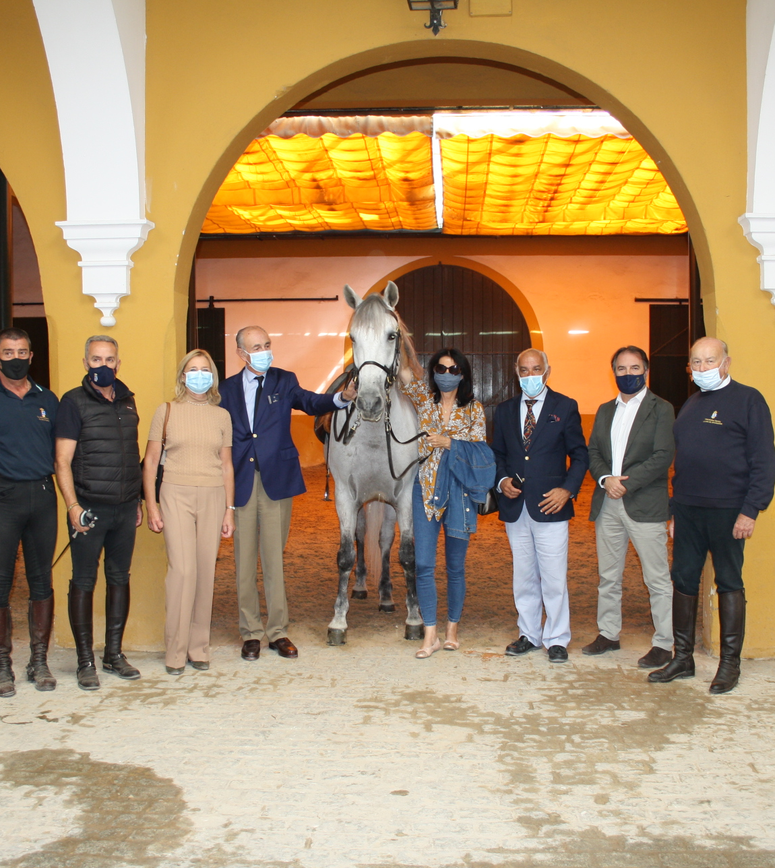
VISITAS INSTITUCIONALES
A continuación, se enumeran las visitas realizadas por la Dirección que han tenido lugar fuera de las instalaciones de la Fundación durante el año 2020.
-Valéry Giscard d’Estaing, expresidente de la República Francesa de entre 1974 y 1981 (5 de marzo).
-Víctor Álvarez, jinete de doma (6 de julio).
-Jorge Román, presidente de la Asociación Andaluza de Periodistas y Escritores de Turismo (ANPETUR) (23 de julio).
-Enrique Ojeda, Embajador de España en Chile (23 de julio).
-Javier Loscertales, secretario general de Ordenación de la Formación de la Junta de Andalucía (30 de julio).
-Alexandra de Hannover, princesa de Mónaco (13 de agosto).
-Ricardo Camacho, capitán de navío. Embajada de Chile (3 de septiembre).
-Víctor Herranz, productor programa, Gente Viajera (11 de septiembre).
-Boris Izaguirre, periodista y presentador (12 de septiembre).
-Rafael de Paula y Paco Cepero (1 de octubre).
-Jose Veiga Maltez, alcalde de Gölega (Portugal) y fundador de la red Euroequus (7 de octubre).
-José Antonio García Mena, jinete de doma (22 de octubre).
-Antonio Barba, presidente de Sevilla Rotary Club Internacional (29 de octubre).

Slide 15
EN NUESTRAS INSTALACIONES
A continuación, se exponen los datos generales de visitas a nuestras instalaciones, durante los últimos tres años.
La FREAAE realizó un total de sesenta (60) exhibiciones oficiales, repartidas entre los martes y jueves. A esta importante cifra hay que añadir la Gala de Reapertura, las exhibiciones durante a Copa de S.M. El Rey de Doma Vaquera y las cinco galas para los escolares. Este número de actuaciones se completa con las dos exhibiciones de los sábados de enero y febrero.

Slide 16
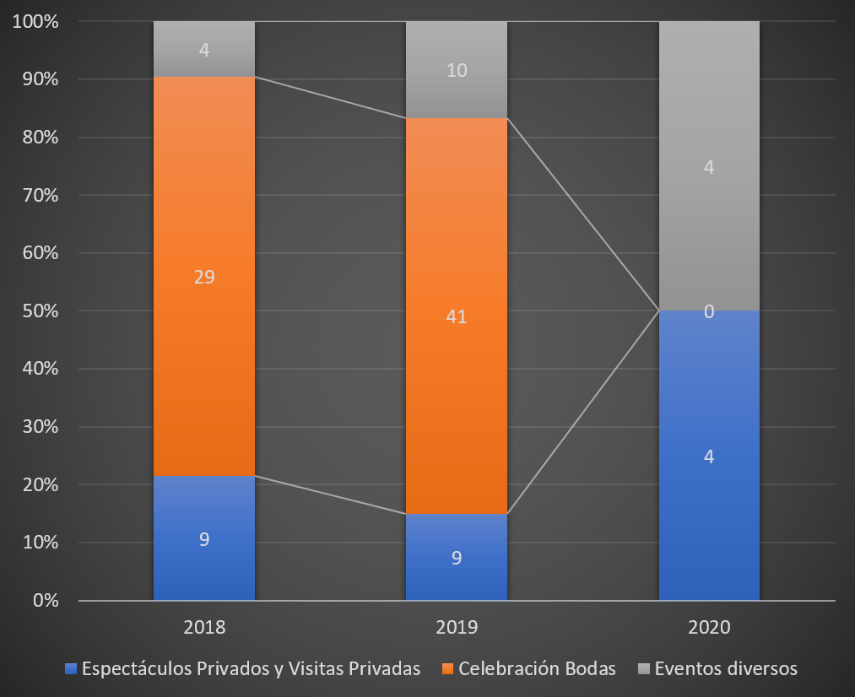
La Fundación realiza también exhibiciones y visitas privadas (completas o reducidas) ante la demanda existente, habitualmente como complemento de reuniones y congresos, celebrados en el entorno. Además, se realizaron cuatros (4) eventos de distinta índole en nuestras instalaciones del Museo del Enganche, Jardines, Salas de conferencias o Salones Nobles de Palacio. A continuación se relacionan las Exhibiciones y Visitas Privadas realizadas: Serge Schoen – Grupo Francés - Espectáculo y Visita VIP – 8 personas Joya Experience – Grupo Español – Visita privada – 4 personas South Ole – Grupo Español - Visita privada – 17 personas Century Incoming – Grupo Francés – Visita privada – 17 personas

Slide 17
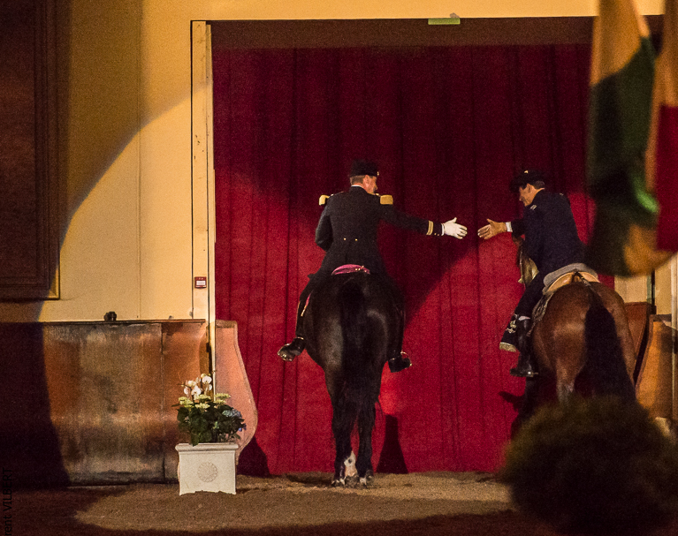
EN EL EXTERIOR
En el año 2020, debido al COVID’19, no se pudo realizar ninguna exhibición en el exterior.
Se firmo un contrato con Le Cadre Noir de Saumur para “Le Printemps des Écuyers 2020”, este evento se aplazó para el 2021.

Slide 18
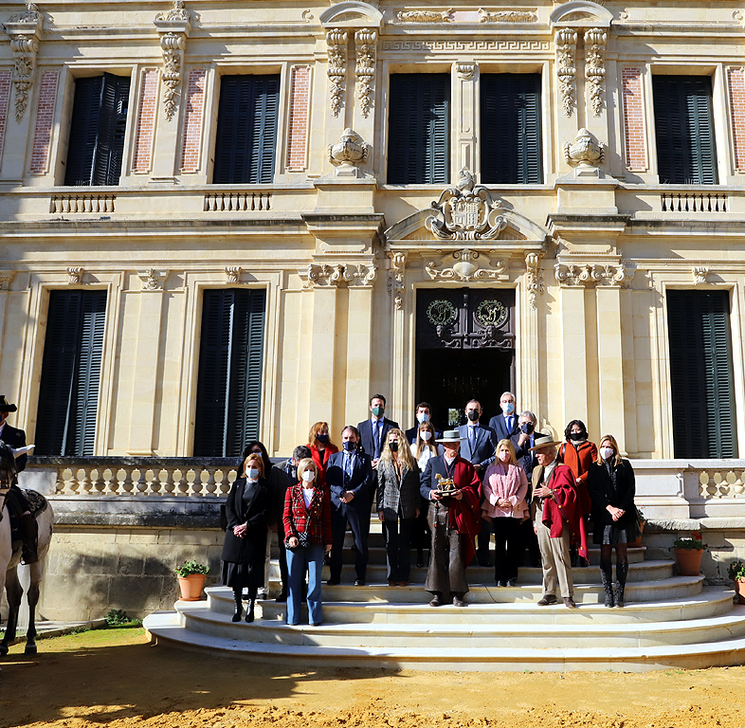
EVENTOS RELEVANTES
A continuación, se enumeran los eventos más destacados que han tenido lugar en las instalaciones de la Fundación durante el año 2020 y cuya repercusión mediática ha sido relevante para la difusión de la Real Escuela:
. Presentación a los medios del programa ‘Tío Pepe Experience en la Real Escuela’ (21 de febrero)
. Entrega de premios de la revista ‘Andalucía Económica’ con la asistencia del vicepresidente de la Junta, Juan Marín, el consejero de Hacienda, Industria y Energía, Juan Bravo, la alcaldesa de Jerez, Mamen Sánchez, el presidente de la revista, Tomás de la Cruz, el director de la misma, Alfredo Chávarri, y el director de la FREAAE, Jorge Ramos (25 de febrero).de la Agencia Tributaria de Andalucía, con la asistencia de Juan Bravo, Consejero de Hacienda (24 y 25 de junio).
. Gala de reapertura con la asistencia del vicepresidente de la Junta de Andalucía, Juan Marín y el director de la FREAAE, Jorge Ramos (3 de julio).
. Acto de clausura de la XXXVII promoción del curso de especialidades formativas con la asistencia del vicepresidente de la Junta de Andalucía, Juan Marín, el padrino de la promoción, Felipe Morenés y de Giles y el director de la FREAAE, Jorge Ramos (3 de julio).
. Espectáculo de los alumnos (4 de julio).
. Presentación del ‘Anuario Taurino’ en el Museo del Enganche. Acto coordinado por la Delegación del Gobierno de la Junta, con la asistencia del secretario general de Interior y Espectáculos Públicos de la Junta de Andalucía, Miguel Briones, la delegada del gobierno de la Junta de Andalucía, Ana Mestre y el director de la FREAAE, Jorge Ramos (6 de julio).
. Jornada de puertas abiertas con motivo del día mundial del turismo (28 de septiembre).
. Celebración de la junta directiva en el Palacio de ADACEM (directivos de Andalucía, Ceuta y Melilla) (19 de septiembre).
. Entrega del Caballo de Oro a Felipe Morenés y de Giles (18 de diciembre)
. Zambomba conmemorativa coordinada por el Instituto Andaluz de Flamenco. Consejería de Cultura y Patrimonio Histórico (12 de diciembre).

Slide 19
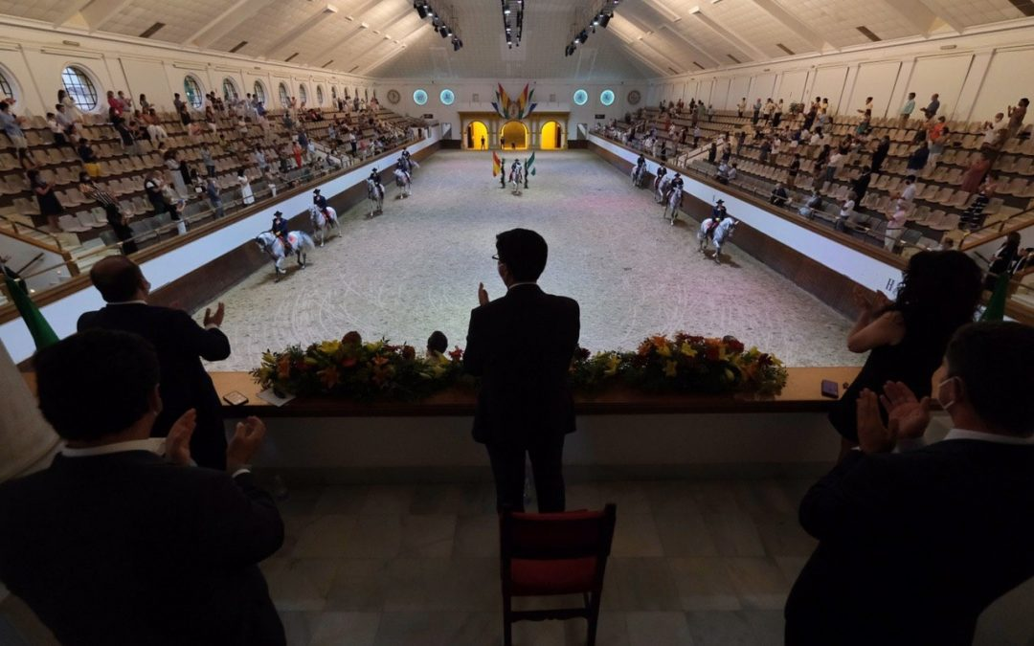
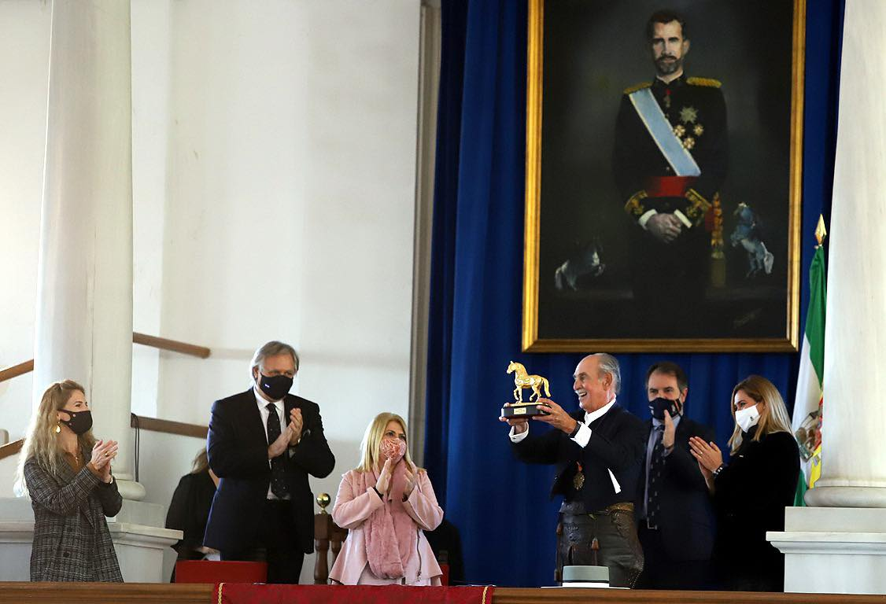
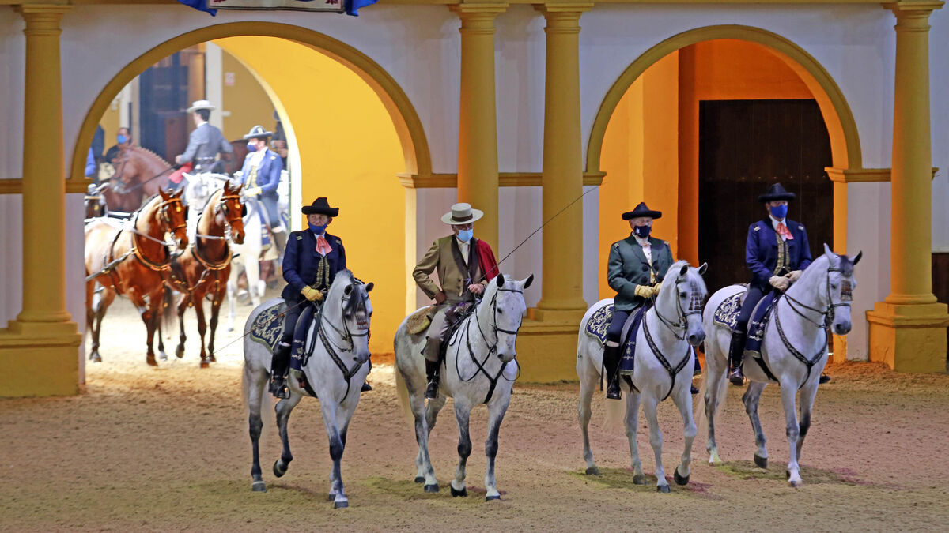
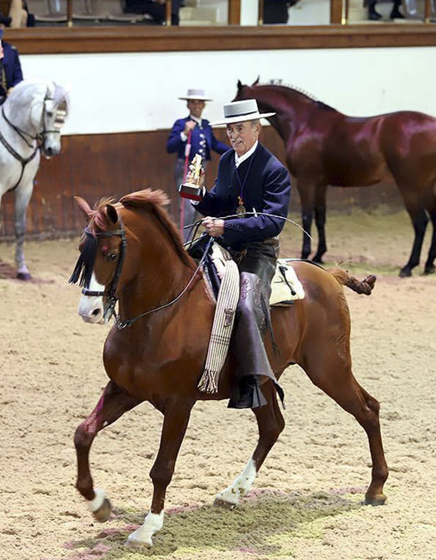
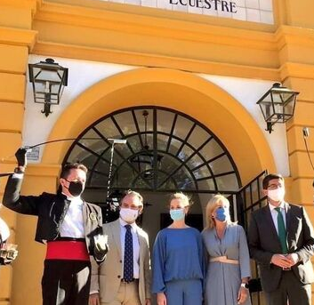

Slide 20
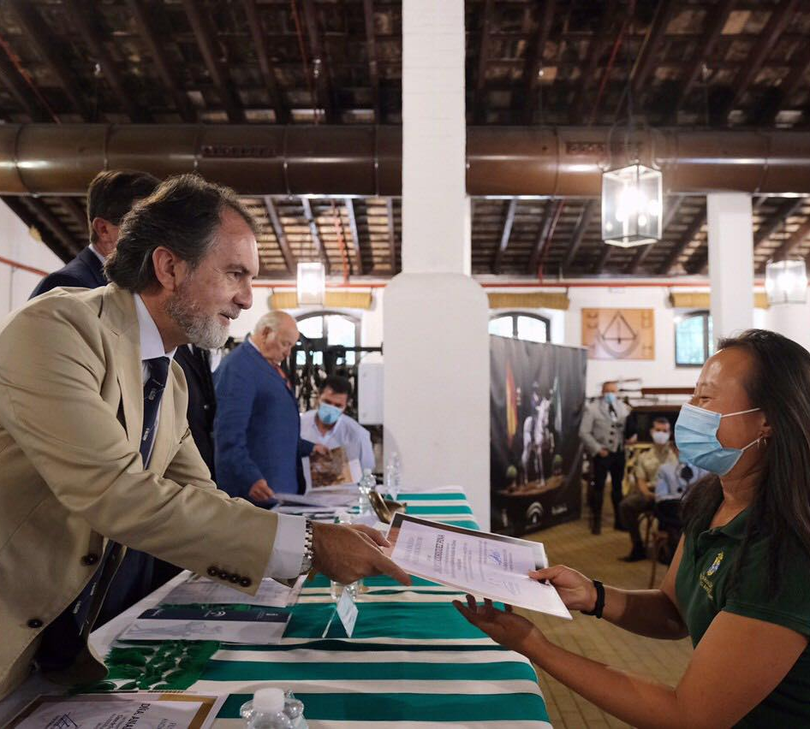
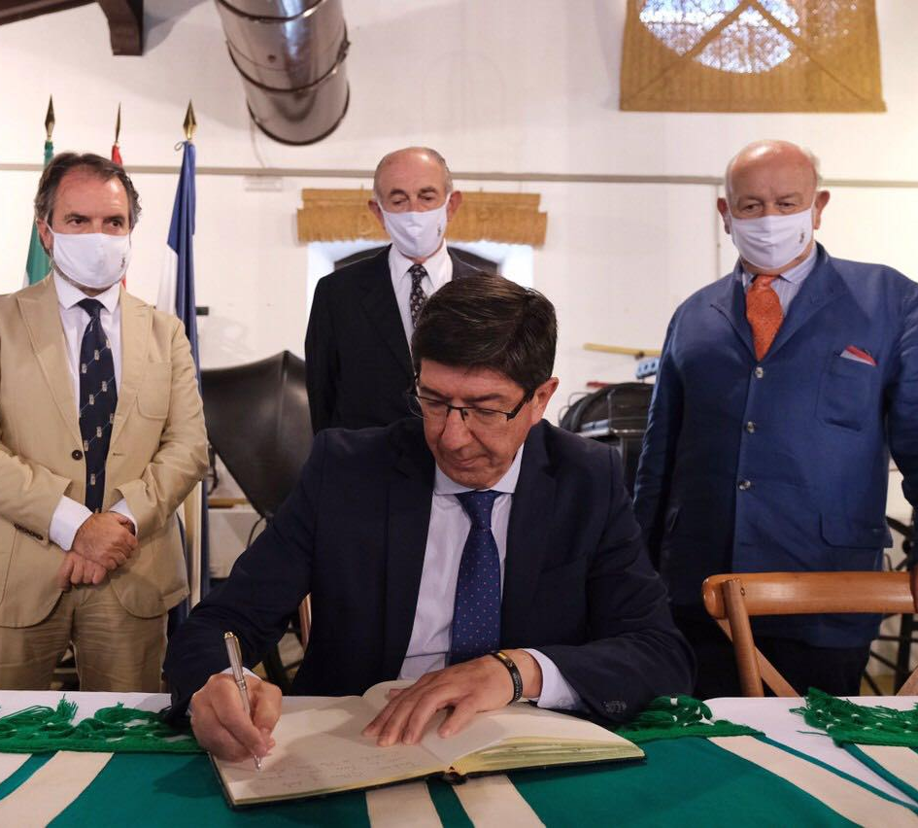

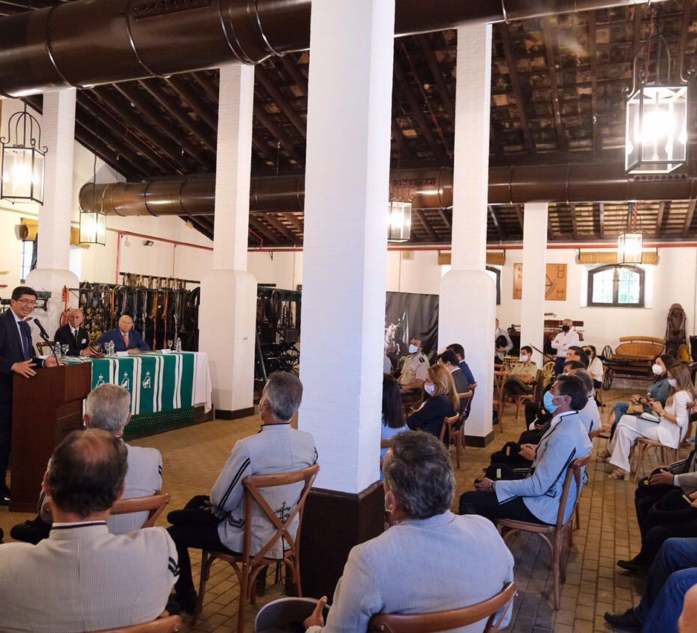
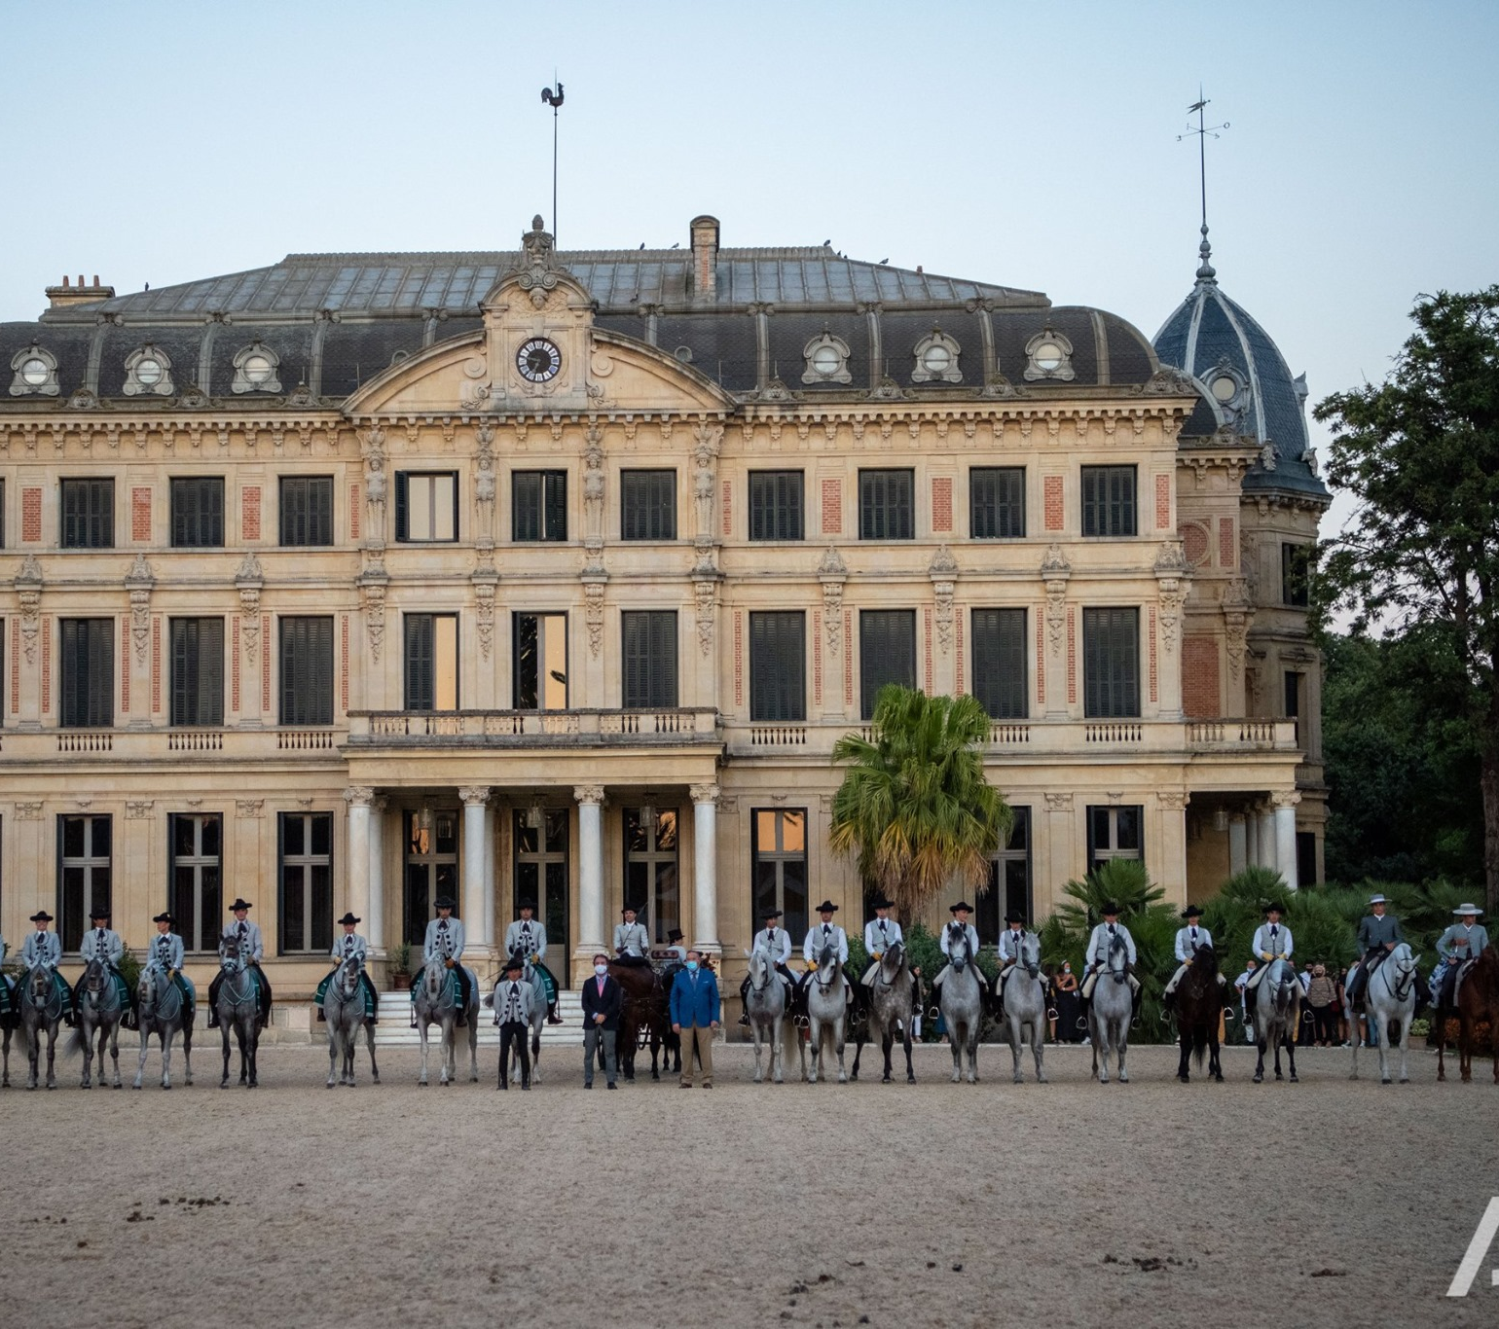
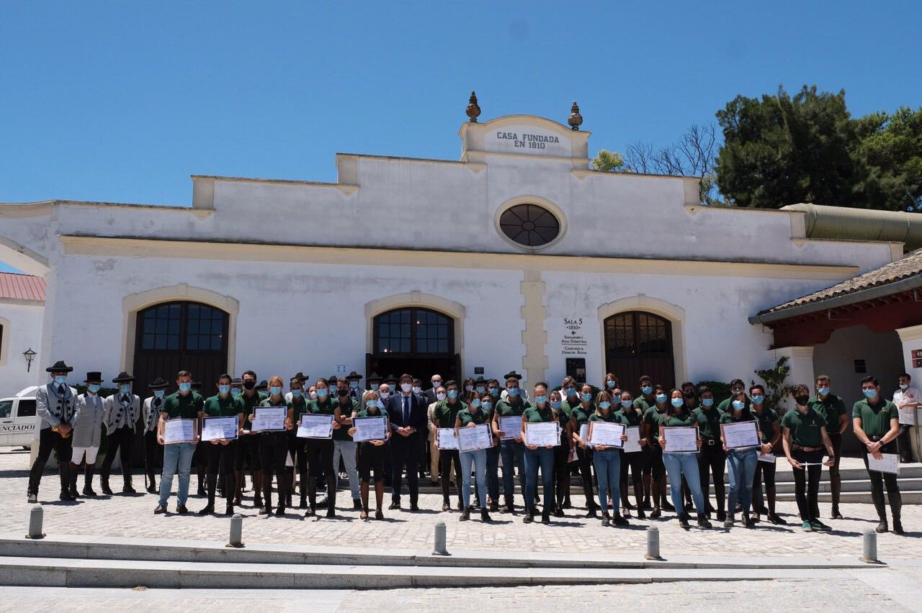
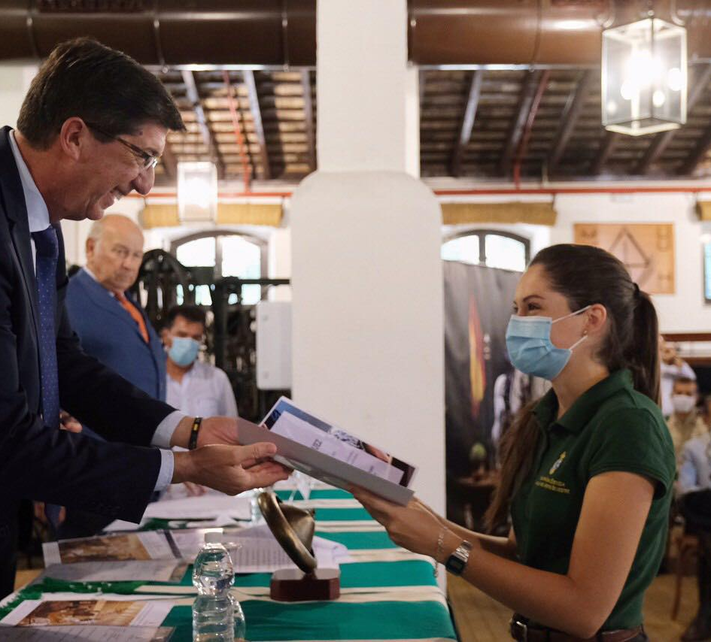
XXXVII PROMOCIÓN DE ESTUDIANTES APADRINADA POR D. FELIPE MORENÉS Y DE GILES, CABALLO DE ORO 2020. CURSO ACADEMICO 2019/2020.

Slide 21
RECONOCIMIENTOS
La Asociación de Fundaciones Andaluzas (AFA) otorgó en octubre a la Fundación, el PREMIO AFA en su X edición en la categoría de Cultura y Deporte.
RUEDAS DE PRENSA
. Rueda de prensa con motivo de la presentación de acto de entrega de los 4.534 kilos de alimentos obtenidos en las distintas ‘Galas de Escolares Andaluces’ a la Cruz Roja (27 de febrero).
. Rueda de prensa con motivo de la presentación de XXIX edición `Subida a Algar’ (4 de marzo).
. Convocatoria a medios con motivo de la entrega de diplomas a los alumnos de la fundación en el ‘Salón 1810’ del Museo del Enganche, con la asistencia del Vicepresidente de la Junta de Andalucía y el director de la Real Escuela (3 de julio).
. Convocatoria a medios Gala Reapertura, con la asistencia del Vicepresidente de la Junta de Andalucía, y el director de la Real Escuela (3 de julio).
. Presentación a los medios del nuevo fichaje del Xerez Deportivo FC, Bruno Herrero (2 de septiembre).
. Presentación a los medios nueva equitación del Xerez CD (9 de septiembre).
. Rueda de prensa, para la presentación del Cartel de la ‘Copa del Rey de Doma Vaquera’, con la asistencia de la delegada del gobierno, Ana Mestre, el delegado territorial, Miguel Rodríguez, la diputada provincial Isabel Gallardo, el III teniente de alcaldesa, Francisco Camas, y el director de la FREAAE, Jorge Ramos (8 de octubre).
. Rueda de prensa con motivo de la presentación de la zambomba conmemorativa coordinada por el Instituto Andaluz de Flamenco con la asistencia de la secretaria general de Innovación Cultural y Museos, la directora de la Agencia Andaluza de Instituciones culturales, Mar Sánchez Estrella y el director de la FREAAE, Jorge Ramos (10 de diciembre)

Slide 22



Slide 23
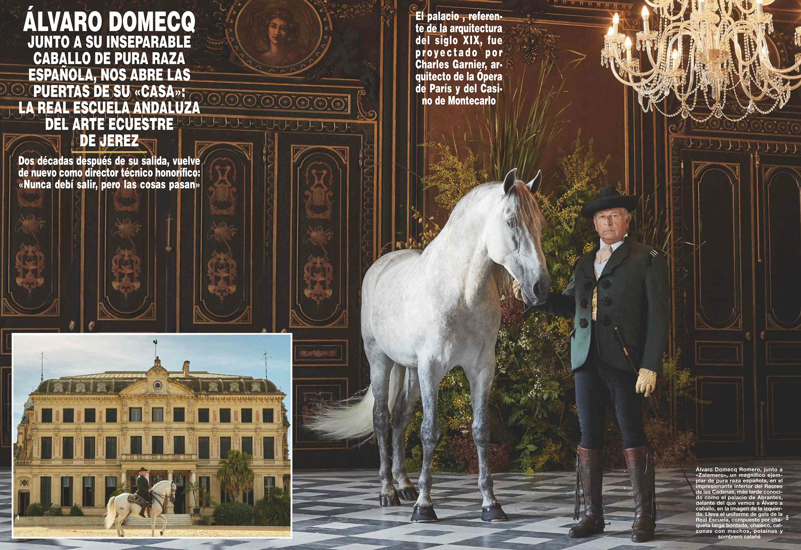
MEDIOS DE COMUNICACIÓN: PRENSA, REVISTAS, RADIOS Y MEDIOS ON LINE
Se contó con la visita de varios medios de comunicación, tanto escritos como medios Online, entre los que cabe destacar:
-Finn Bjurvoll Hansen, escritor y fotógrafo noruego, realizó un reportaje fotográfico de las instalaciones y el espectáculo para la revista de caravanas y autocaravanas ‘Bobil&Caravanmagasinet’ y el blog de viajes ‘Finnsummetone.no’.
-Entrevista del director en Onda Cero Radio, para el programa ‘Más de Uno Jerez’.
-Entrevista del director en Onda Jerez Radio, para programa ‘Nunca es tarde’.
-Entrevista del director en ‘Canal Sur Radio’. Programa especial de informativos para Andalucía con motivo de la Feria del Caballo.
-Reportaje ‘La Voz de Cádiz’.
-Reportaje gráfico para la ‘La Voz de Cádiz’ y entrevista al director.
-Entrevista director Onda Jerez Radio, programa ‘Nunca es tarde’.
-Entrevista de Belén Bautista para la edición de junio de la Revista de ANCCE.
-Entrevista del director en Radio Jerez (Cadena Ser), para el programa ‘Hoy x Hoy’.
-Entrevista del director en Onda Jerez Radio, programa ‘Nunca es tarde’.
-Reportaje para la Revista ‘Hola’.
-Entrevista del director para director Onda Cero, programa ‘Más de Uno Jerez’.
-Entrevista del director para ‘Mediodía COPE- Provincia de Cádiz’.
-Entrevista del director en ‘Cadena Ser Andalucía’, para un programa especial dedicado a nuestra comunidad.

Slide 24
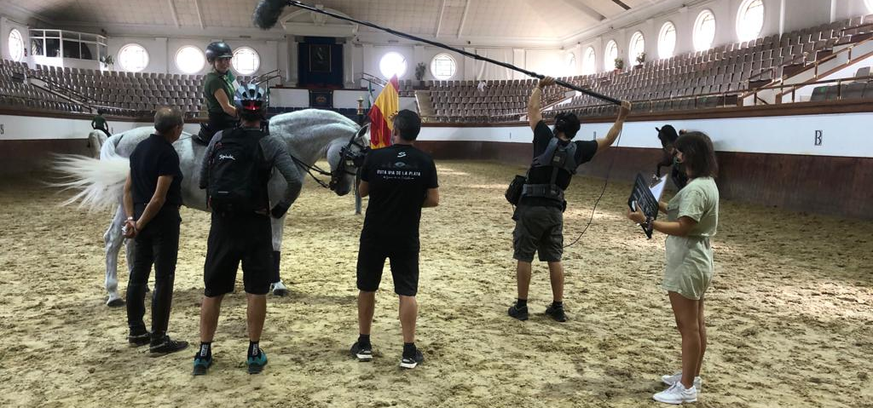
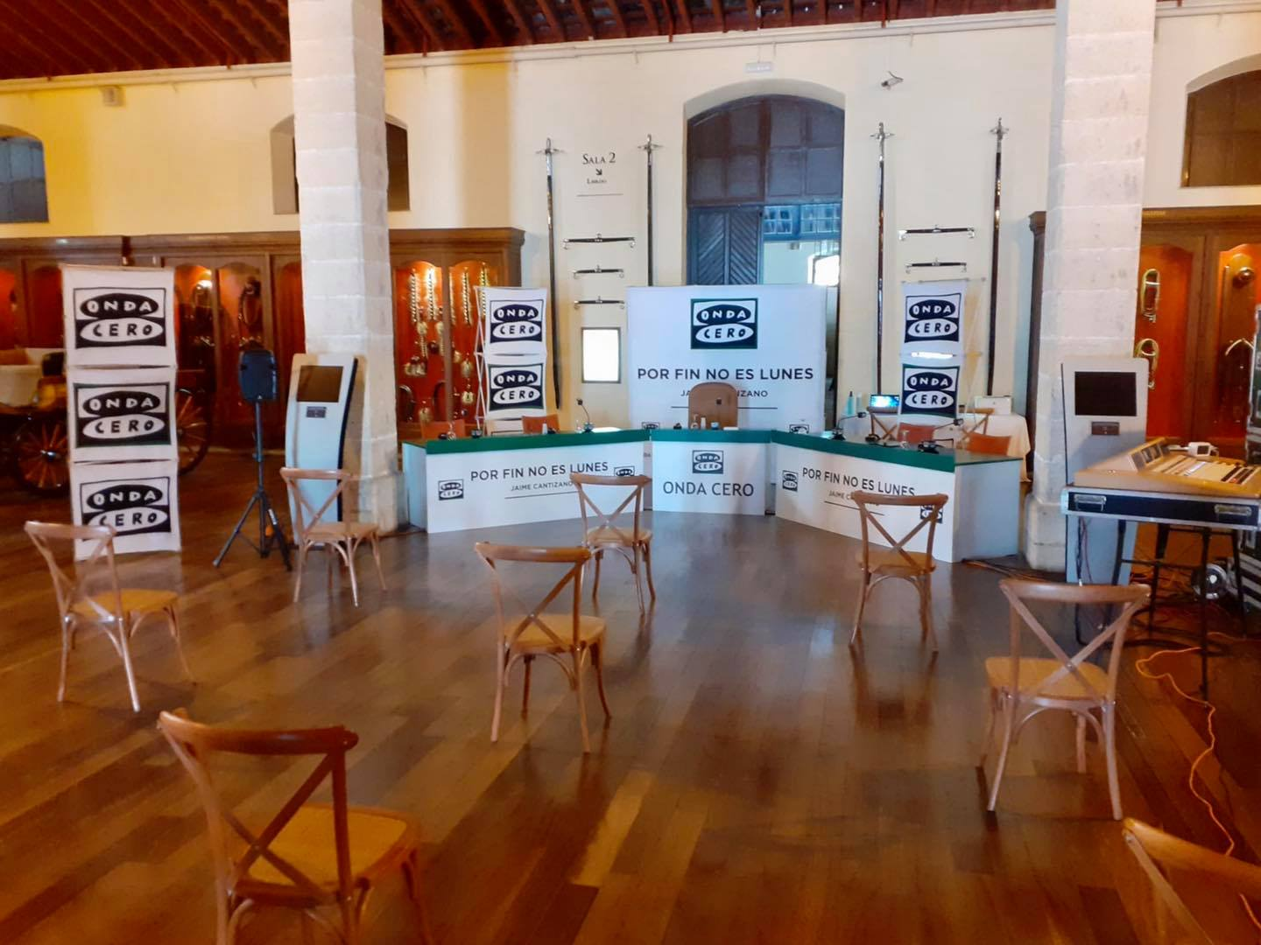
-Reportaje para el ‘Diario de Jerez’.
-Reportaje fotos Consejería de Turismo.
-Entrevista del director para el programa ‘Destino Andalucía’ de COPE.
-Entrevista del director para el programa ‘Más de Uno Jerez’ de Onda Cero.
-Press-trip de Turismo Andaluz, ‘Descubre la Real Escuela’, con la asistencia de ‘7TV Andalucía’ y el periódico el ‘Ideal de Granada’.
-Reportaje para ‘Granada Digital’. Coordinado por la Consejería y Turismo Andaluz.
-Reportaje para la Revista on-line de ANPETUR (Asociación Andaluza de Periodistas y Escritores de Turismo).
-Reportaje para el periódico digital ‘Eldiario.es’.
-Entrevista al director en ‘Canal Sur Radio’.
-Entrevista al director en ‘Onda Jerez Radio’.
-Entrevista al director en ‘Onda Cero’.
-Entrevista al director en ‘Radio Nacional de España’.
-Reportaje para la ‘Agencia EFE’.
-Famtrip blogueros del programa ‘Andalucía Despierta’, iniciativa coordinada por la Consejería de Turismo y Turismo Andaluz.
-Reportaje para ‘Expreso.info’. Coordinado por la Consejería de Turismo.
-Equipo de producción y redacción del programa ‘Gente Viajera’ de Onda Cero, para reportaje de la Real Escuela.
-Blog trip del influencer viajero argentino, Manu Guija. Visita coordinada por Turismo Andaluz.

Slide 25
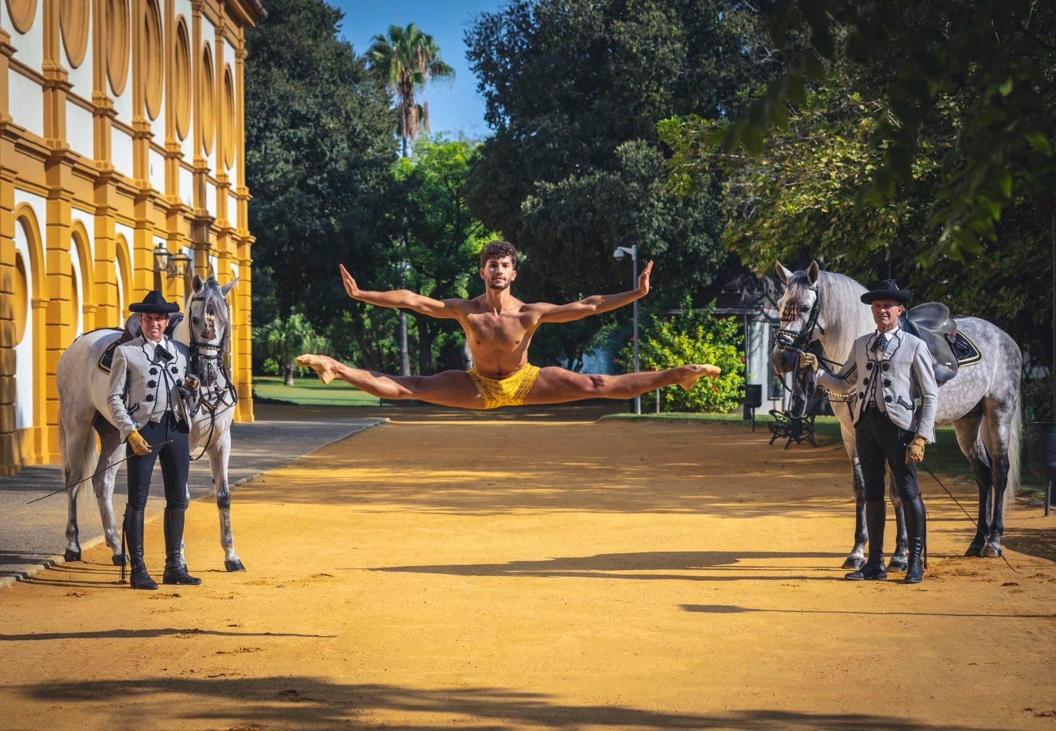
-Emisión en directo desde el Museo del Enganche de los programas de ámbito nacional ‘Por fin no es lunes’, presentado por Jaime Cantizano y ‘Gente Viajera’ de Onda Cero Radio. Acción coordinada por la Consejería de Turismo de la Junta de Andalucía.
-Sesión fotográfica bailarín Manuel Garrido.
-Medios acreditados Celebración Copa del Rey de Doma Vaquera:
•Canal Sur TV (CSTV) para el programa ‘Andalucía Directo’.
•Reportaje programa ‘Tierra y Mar’ de Canal Sur TV.
•Onda Jerez.
•CSTV (un equipo por la mañana para informativos regionales).
•CSTV (otro equipo distinto por la noche para informativos regionales, que cubren únicamente el desfile de moda de la diseñadora Rocío Ruiz).
•Onda Jerez TV.
•CSTV (informativos regionales mediodía).
•Canal Sur Radio.
•Mª Rosa Bueno. ‘Cabalgando Contigo’.
•Juan Antonio Caro. ‘Parada a Raya’.
•Álvaro Zayas. ‘Parada a Raya’.
•Martín Zamora Mejías. ‘Parada a Raya’.
•Juanma Moro. ‘Parada a Raya’.
•Gonzalo Marqués.
•Ramón Azañón. ‘Información Ecuestre.com’.
•Juan Romero. ‘El caballo y la fotografía’.

Slide 26
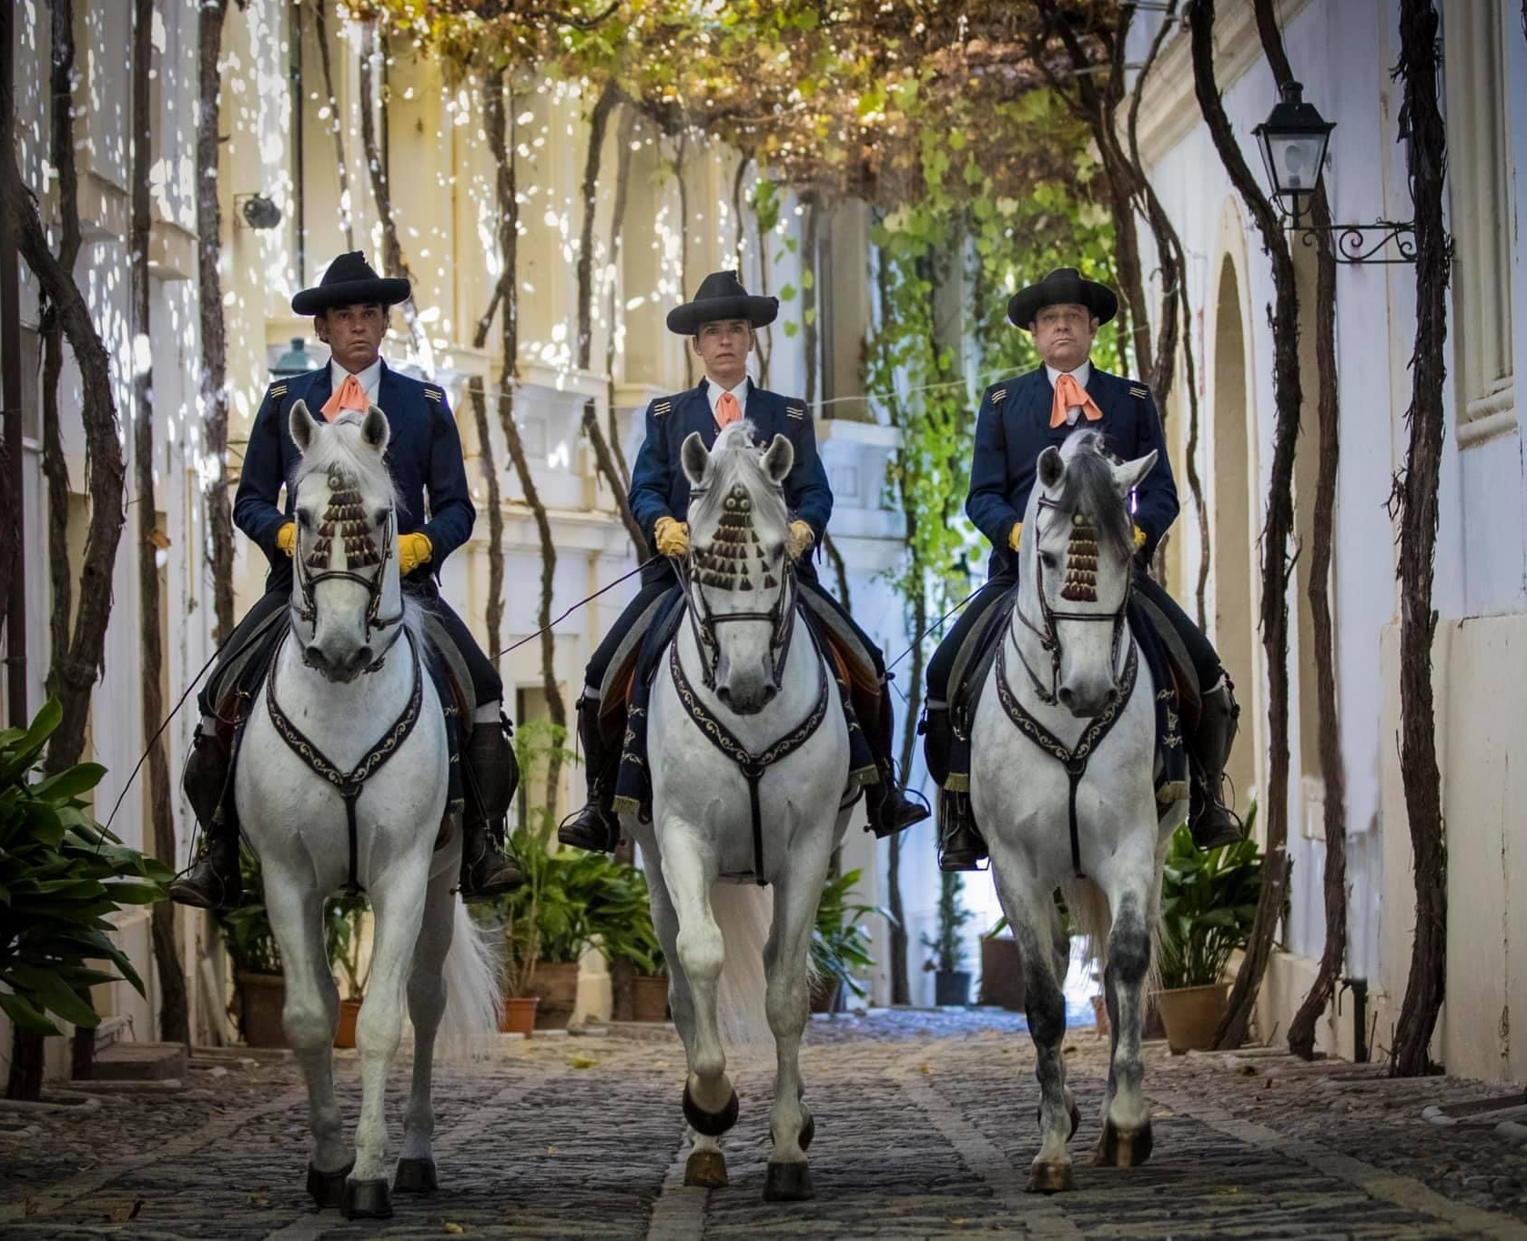
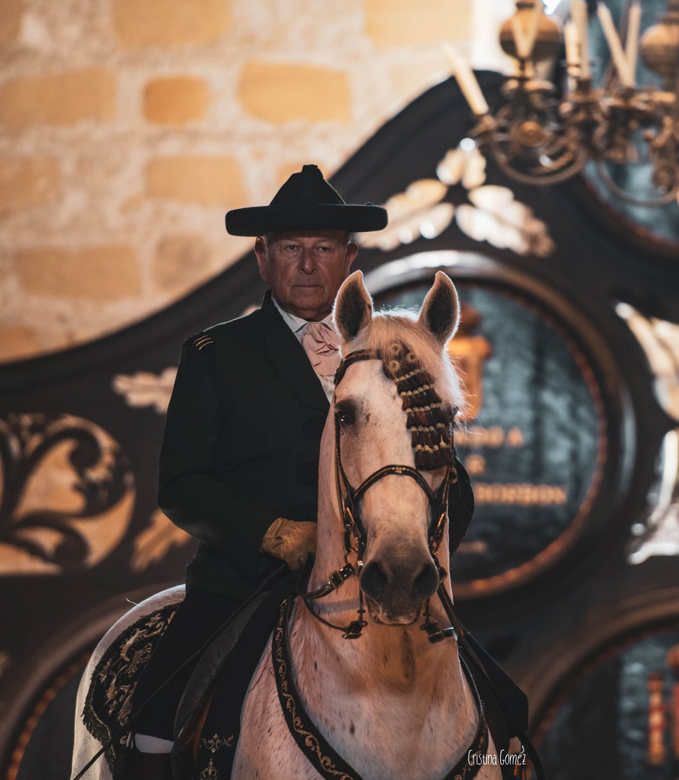
-Sesión fotográfica y videográfica para la campaña promocional del nuevo automóvil eléctrico ‘Volkswagen ID3’ del grupo Solera Motor.
-Sesión fotográfica y videográfica para el suplemento ‘El Viajero’ del periódico El País, con la periodista Belinda Saile y la fotógrafa Isabel Muñoz, premio nacional de fotografía.
-Entrevista director Onda Cero, programa ‘Más de Uno Jerez’. Premios AFA.
-Onda Jerez Radio, entrevista director Onda Jerez Radio, programa ‘Nunca es tarde’. Premios AFA.
-Onda Jerez Radio, entrevista director Onda Jerez Radio, programa ‘Jerez, al día’. Premios AFA.
-Sesión fotográfica de la nueva colección ‘Amazona’ De la diseñadora andaluza Rocío Ruiz.
-Reportaje fotográfico y videográfico del equipo de la Consejería en las Bodegas González Byass.
-Entrevista directora para ‘Destino Andalucía Radio’.
-Reportajes para los blogs ‘Fotorruteando’ y el Mundo del Pirulo 2020’.
-Reportaje fotográfico de la agencia C2Creativos para una editorial de primera comunión de la influencer Carla Revuelta (motheroffivedragons).
-Entrevista del director para Onda Cero Radio en las Bodegas Williams Humbert.

Slide 27
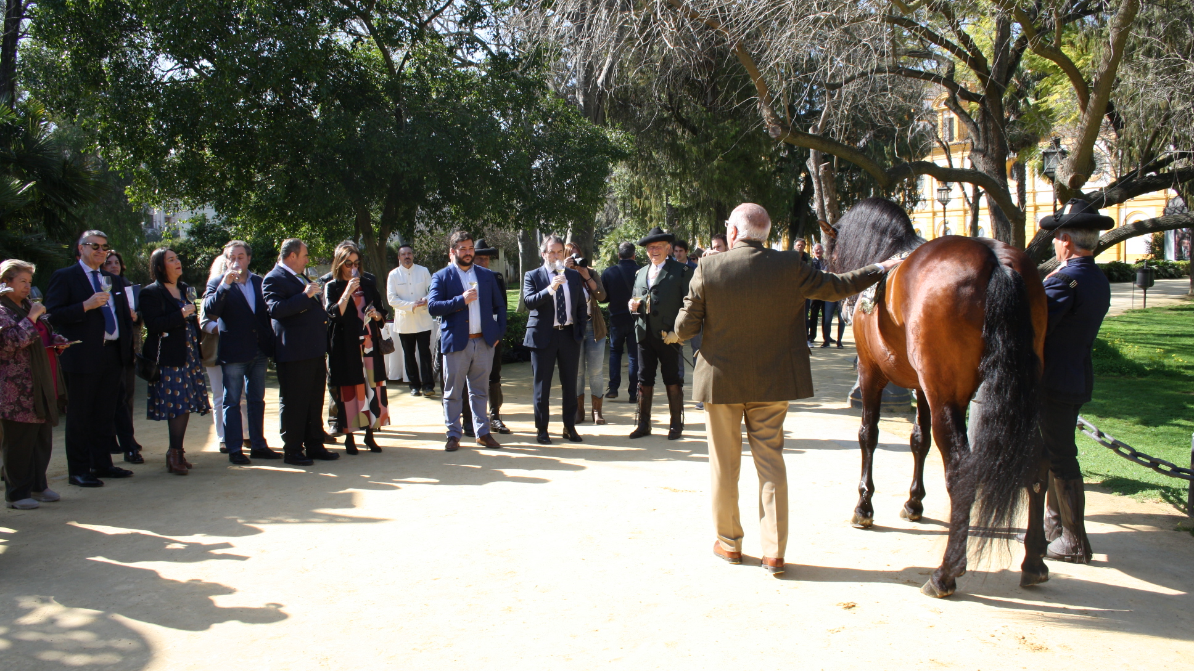
MEDIOS DE COMUNICACIÓN: TELEVISIÓN
Por otra parte, nuestras instalaciones fueron elegidas para ser escenario de diferentes rodajes, protagonizando programas en cadenas televisivas tales como:
-Imágenes de la Real Escuela para la grabación del vídeo promocional de Tío Pepe Festival (Bodegas González Byass).
-Reportaje para ‘Onda Jerez TV’.
-Reportaje para el programa ‘Tierra y Mar’ de Canal Sur TV.
-Reportaje de la productora de la Consejería de Turismo, con motivo de la ‘Gala Escolares Andaluces’.
-Reportaje para ‘Onda Jerez TV’, y entrevista a Álvaro Domecq con motivo de la candidatura de Jerez a capitalidad europea de la cultura 2031.
-Equipo de grabación de la productora ‘Cibeles’ para reportaje a la jinete Belén Bautista que se emitió en el programa ‘Andalucía en Movimiento’ de Canal Sur TV.
-Retrasmisión del espectáculo ‘Sinfonía Ecuestre’ en 7 TV para toda Andalucía. 21.00 h.

Slide 28
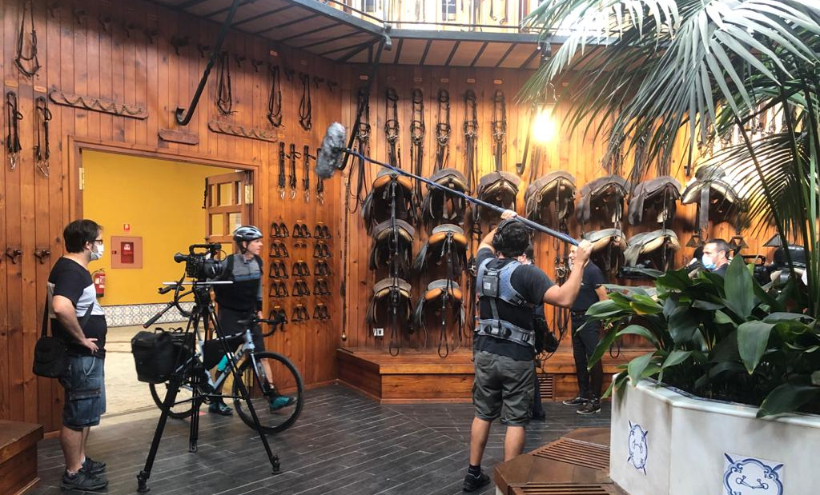
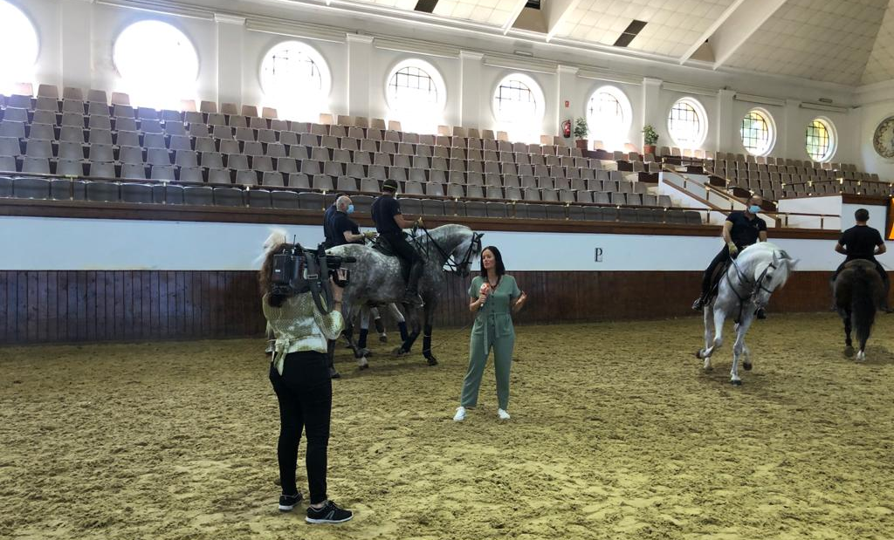
-Retrasmisión del espectáculo ‘Sinfonía Ecuestre’ en 7 TV para toda Andalucía. 22.00 h.
-Reportaje de la Real Escuela para su emisión en los informativos de ‘Antena 3 TV’ (Atresmedia).
-Productora Boom Social Media. Imágenes en dron para la ‘Campaña de revitalización del Turismo de la Ciudad de Jerez’ con el cantaor Jesús Méndez.
-Reportaje en directo para el programa ‘Hoy en Día’ (Las Mañanas) de Canal Sur TV.
-Entrevista del director para los informativos de ‘Onda Jerez TV’.
-Entrevista del director en directo para el programa ‘Buenos Días’ de Canal Sur TV, que presenta Álvaro Moreno de la Santa.
-Equipo de grabación de la Consejería de Turismo.
-Reportaje para 8 TV para el programa ‘A Media Mañana’.
-Reportaje para el programa ‘Andalucía Directo’ de Canal Sur, con motivo de los exámenes de los alumnos de equitación.
-Equipo de grabación de la Consejería de Turismo.
-Entrevista del director para Cadena Ser Andalucía.
-Productora audiovisual Videos Lozano, realizó un reportaje para el documental ‘Cádiz Diversidad Infinita’.
-Equipo de grabación de la televisión italiana Raiuno, para el programa ‘Dreamsroad’, con motivo de celebrar el vigésimo aniversario de dicho programa a través de una serie de ediciones especiales en Andalucía. Coordinado por la OET de Milán y Turismo Andaluz.
-Productora ‘Mas Visual’ realizó un reportaje para Soho Boutique Hotels.
-Grabación del documental de TVE para el programa Ruta Vía de la Plata. ‘Diario de un ciclista’. Entrevista con el director y Rafael Soto acompañados por el ciclista Peio Ruiz Cabestany.

Slide 29
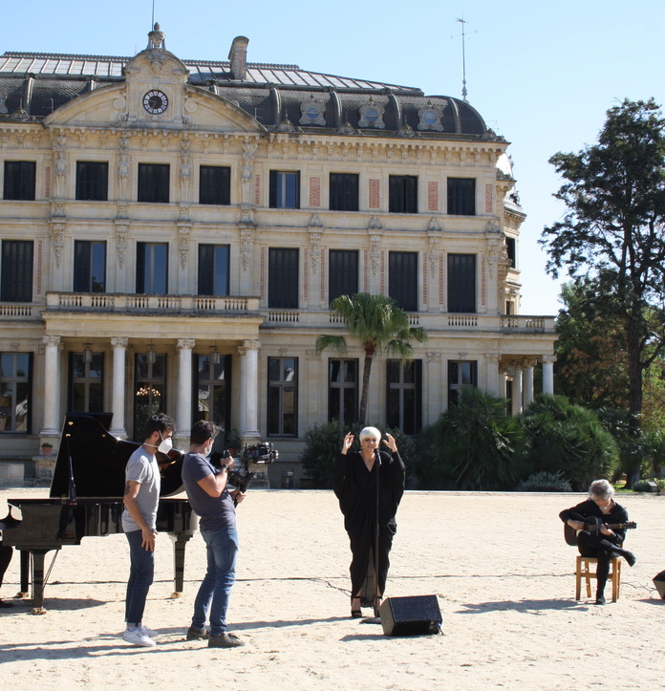
-Equipo de grabación de la Consejería de Turismo.
-Entrevista al director ‘8 TV’.
-Productora de la Consejería de Turismo.
-La productora ‘Just Love Barcelona’, realizó reportaje para una campaña promocional para Turespaña.
-Equipo de grabación de la agencia “Creativando’.
-La productora Droneideographi, realizo la grabación del videoclip del guitarrista Paco Cepero.
-Grabación del programa ‘Destino Andalucía’ de Canal Sur.
-Grabación equipo Consejería con drone.
-La productora ‘Happy Ending TV’ realizó un reportaje para el programa ‘Pongamos que hablo de…’ para Atresmedia (Atresmedia Premium). La cantante Pasión Vega interpretó la canción de Julio Iglesias ´La Vida sigue igual’.
-Vídeoclip del dúo gaditano ‘Kiko y Shara’ de su nuevo tema ‘Como un rayo de luz’ en el Palacio del Recreo de las Cadenas.
-Emisión del programa ‘Música para mis oidos’, presentado por Manuel Lombo, desde las instalaciones del Museo del Enganche.
-Cortometraje del proyecto solidario ‘Por una Sonrisa’ en la lucha contra el cáncer infantil.
-La productora Proamagna realizó la grabación del programa ‘Dos parejas y un destino’ en los jardines y el Palacio que se emite en TVE. Contamos con la asistencia de Florentino Fernández, Gonzalo Miró, Anne Igartiburu y María del Monte. La anfitriona del programa fue Rosario Flores.

Slide 30
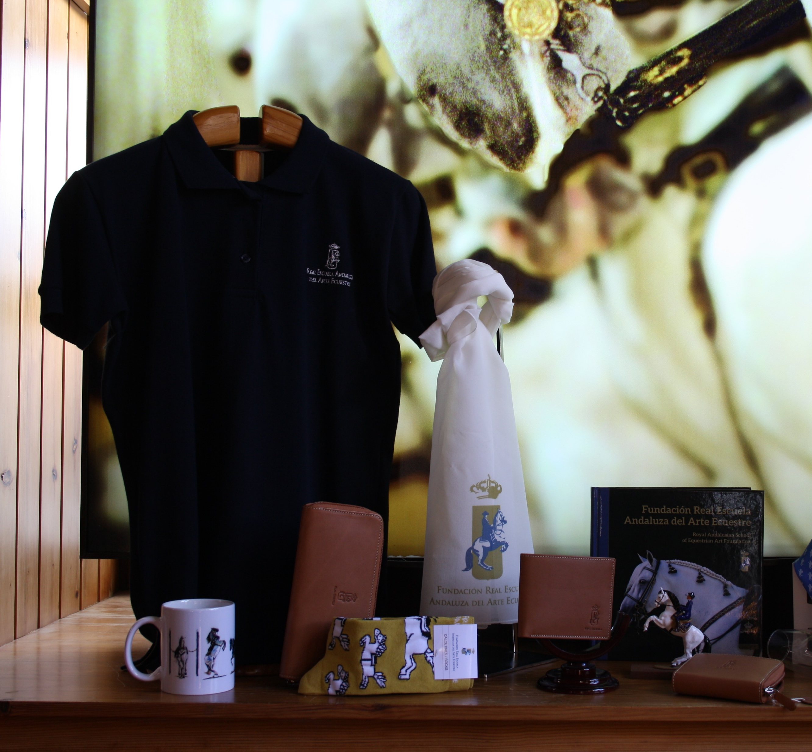
MERCHANDISING
Durante el ejercicio 2020 se ha mantenido la tienda online y dos puntos de ventas ubicados dentro de las instalaciones.
Hemos mejorado la visualización de la tienda online implementando acciones, tales como la integración en plataformas digitales, con el objetivo de aumentar el número de visitas e incentivar las compras.
Se adjudica mediante Procedimiento Abierto la Contratación de los Servicios de Gestión de las Tiendas.
Los productos más demandados fueron principalmente los de textil seguido de complementos, marroquinería, papelería y multimedia, siendo los meses del año con más volumen de venta febrero y agosto, teniendo en cuenta que de marzo a junio las instalaciones permanecieron cerradas al público.
Por otra parte, añadir que a lo largo del año se ha incrementado en dos las referencias de productos de nuestra marca.

Slide 31
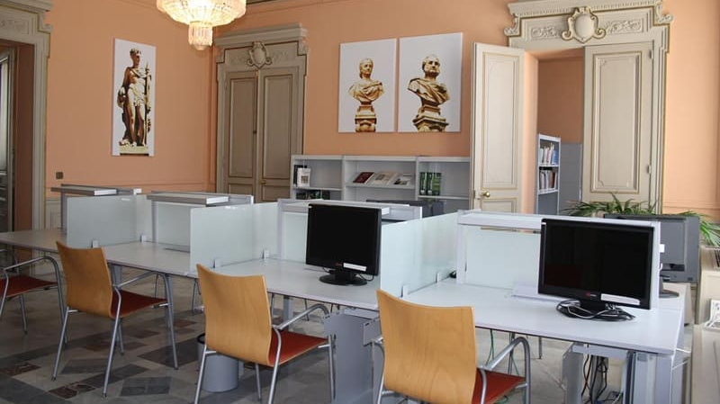
EL CENTRO DE DOCUMENTACIÓN
La actividad del Centro de Documentación está ligada principalmente a la prestación de servicios relacionados con la formación dentro de la propia Institución. En este sentido se ofrecen servicios personalizados al colectivo de profesores y alumnos.
En relación a otra de las líneas de actividad del centro, el fomento de la investigación especializada en el mundo ecuestre se cuenta con una serie de iniciativas encaminadas a favorecer la apertura al exterior de los servicios. El centro de Documentación Ecuestre pertenece a la Red de Información y Documentación Especializada de la Consejería de Turismo y también está integrado en la Red Idea o Red de Centros de Documentación y Bibliotecas Especializadas de Andalucía y comparte catálogo automatizado con el resto de los centros de la red, incidiendo en el posicionamiento del centro en el entorno profesional.
En el Centro se trabaja en la búsqueda, selección, análisis y descripción de la información y documentación especializada para su posterior conservación y difusión.

Slide 32
A continuación, se presentan los indicadores numéricos de la actividad desarrollada por el Centro de Documentación de la Fundación durante 2020:
1. Fondos
El número de documentos según su tipología se aporta a continuación:
1. Fondos bibliográficos: 1.899 ejemplares tanto de información publicada como de información que ha sido generada por la propia Institución. número de documentos según su tipología se aporta a continuación:
2. Fondos no bibliográficos:
2.1 Material audiovisual: 793 ejemplares
2.2 Material gráfico: 311 carteles y aproximadamente 15.700 fotografías (impresas, digitales, diapositivas, negativos).
2.3 Publicaciones periódicas: 4 títulos de publicaciones abiertas y 22 títulos de publicaciones cerradas.
2. Servicios
1. Servicio de Préstamo:
Se han generado un total de 235 préstamos de documentos.
2. Reproducción de materiales:
2.1 Bibliográficos: 203 reproducciones entre las que se encuentran copias de artículos de revistas, de capítulos de libros o bien de materiales relacionados con la formación de los alumnos como reglamentos o temarios.
2.2 Digitales: 152 reproducciones encargadas por los distintos departamentos o unidades.
3. Consultas atendidas
Se han contabilizado un total de 366 consultas especializadas atendidas. Se ha tratado de búsquedas especializadas en temas ecuestres y relacionados.
4. Acceso a otra información
En su tarea de localizar y poner a disposición de los usuarios la información de interés se diseñaron una serie de herramientas que proporcionan acceso a recursos externos y que previamente han sido seleccionados, recopilados y depurados. Son las siguientes:
1. Base de datos de eventos y formación: recoge una selección de cursos, jornadas, congresos, ferias y eventos relacionados con la equitación. Dispone de 401 entradas y en está en continua actualización.
2. Base de datos de entidades: el objeto de este producto es elaborar un recurso informativo que sirva de herramienta para la búsqueda de información y para la realización de tareas conjuntas, compartir recursos, etc. Tiene 211 entradas.
3. Base de datos de Webs: cuenta actualmente con 261 entradas y en ella se recogen aquellas Webs relacionadas con la equitación en el ámbito nacional e internacional.
4. Base de datos de Artículos Ecuestres Digitales: 218 entradas.
5. Usuarios
Los usuarios dados de alta durante 2020 han sido 9, con lo que en total los usuarios registrados ascienden a 267.

Slide 33
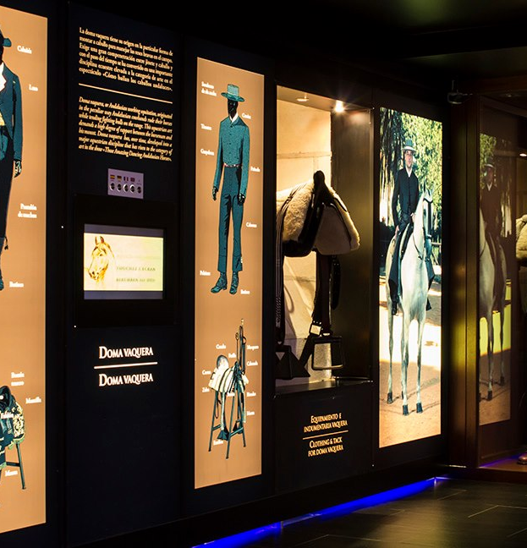
LOS MUSEOS
A. CRECIMIENTO DE LA COLECCIÓN
MUSEO DEL ENGANCHE
Durante el año 2020 se ha producido el crecimiento, por incorporación, de las siguientes piezas a la colección museística de la Institución.
B. ACTIVIDADES DE CONSERVACIÓN
Durante el año 2020 se han acometido las siguientes actuaciones de restauración del patrimonio, encargándose a talleres especializados:
- Carruaje BREAK METALICO: restauración de las dos manetas de las puertas. Taller Hnos. Marín, Olivares.
- Carruaje MILORD: desmontaje y aprieto de las ruedas. Sustitución de las llantas de neveu. Taller Carruajes Romero, Lebrija.
C. MANTENIMIENTO DEL PATRIMONIO
Durante el 2020 se han acometido trabajos de mantenimiento de piezas delicadas de carrocerías como son las capotas y tapicerías. Los metales nobles como el latón y bronce debidamente tratados, así como los sistemas de tracción.
En cuanto a la guarnicionería del Museo, el cuidado y buena conservación de las piezas exige un mantenimiento de engrasado, encremados y ceras de continuo. El procedimiento depende del estado de las piezas y de la actuación que marque el técnico especializado. Gran parte de la restauración de los cueros se realiza en el taller de guarnicionería de la Real Escuela, bajo el control técnico responsable.
Se han sustituido piezas y equipos multimedia en sendos espacios museísticos: en el Museo del Arte Ecuestre: sala 8: sustitución de lámpara agotada de proyector; sala 6: colocación de proyector nuevo por avería sin posible reparación del anterior; y cambios de fuente de alimentación en tres pantallas. En el Museo del Enganche se han sustituido las lámparas agotadas de los tres proyectores de la Sala “Que es el Enganche”.

Slide 34


CERTIFICACIÓN EN CALIDAD
Y MEDIOAMBIENTE
Durante el año 2020 se ha llevado a cabo la segunda Auditoría de seguimiento del Sistema de Gestión de la calidad y de Medio Ambiente, habiéndose producido en 2018 la auditoría de adaptación a las nuevas versiones de 2015 de ambas normas. Se comprobó la implantación del sistema respecto a los requisitos especificados en las normas de referencia UNE EN ISO 9001:2015 y UNE EN ISO 14001:2015.
La empresa auditora, AENOR, consideró cumplidos los objetivos de la auditoría y la eficacia del sistema de gestión, referido a: “La organización de exhibiciones ecuestres, visitas a las instalaciones y museos. Atención veterinaria y hospitalaria de grandes animales de la especie equina para las especialidades de: cirugía mayor, cirugía menor, reproducción (monta natural e inseminación artificial). Prestación del servicio de diagnóstico por imagen (radiología, ultrasonidos y termografía) para grandes animales de la especie equina. El diseño y la impartición de acciones formativas en las materias de guarnicionería, cochero de enganche, mozo de cuadra, auxiliar de clínica veterinaria, y equitación. Alquiler de instalaciones para eventos”.
También durante 2020 se ha avanzado en el procedimiento para la obtención de la distinción SICTED- proyecto de mejora de la calidad de los destinos turísticos. El proceso se está llevando a cabo con el apoyo que el GDR de la Campiña de Jerez y la Costa Noroeste de Cádiz está prestando a los distintos establecimientos/empresas turísticas del territorio. Se prevé la adhesión para 2021.

Slide 35
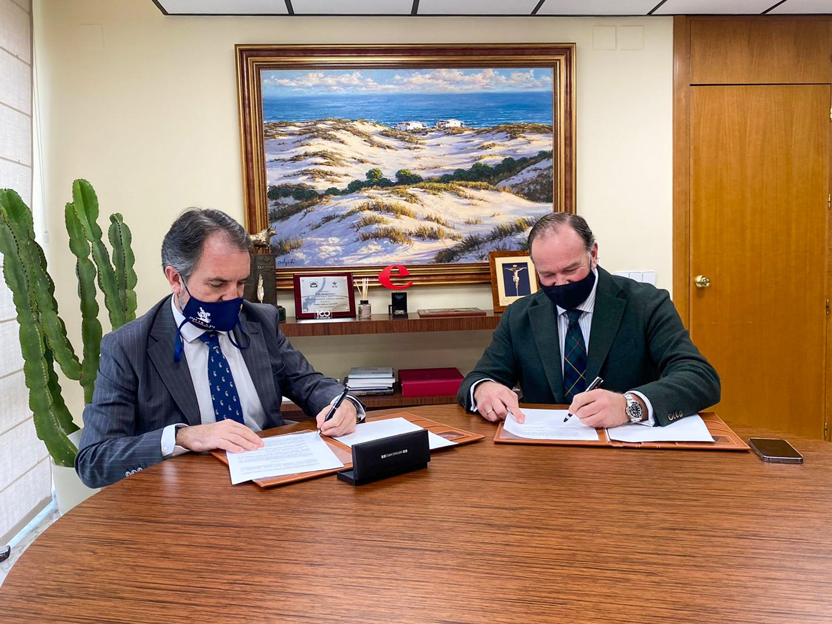
b. CONVENIOS DE COLABORACIÓN

Slide 36
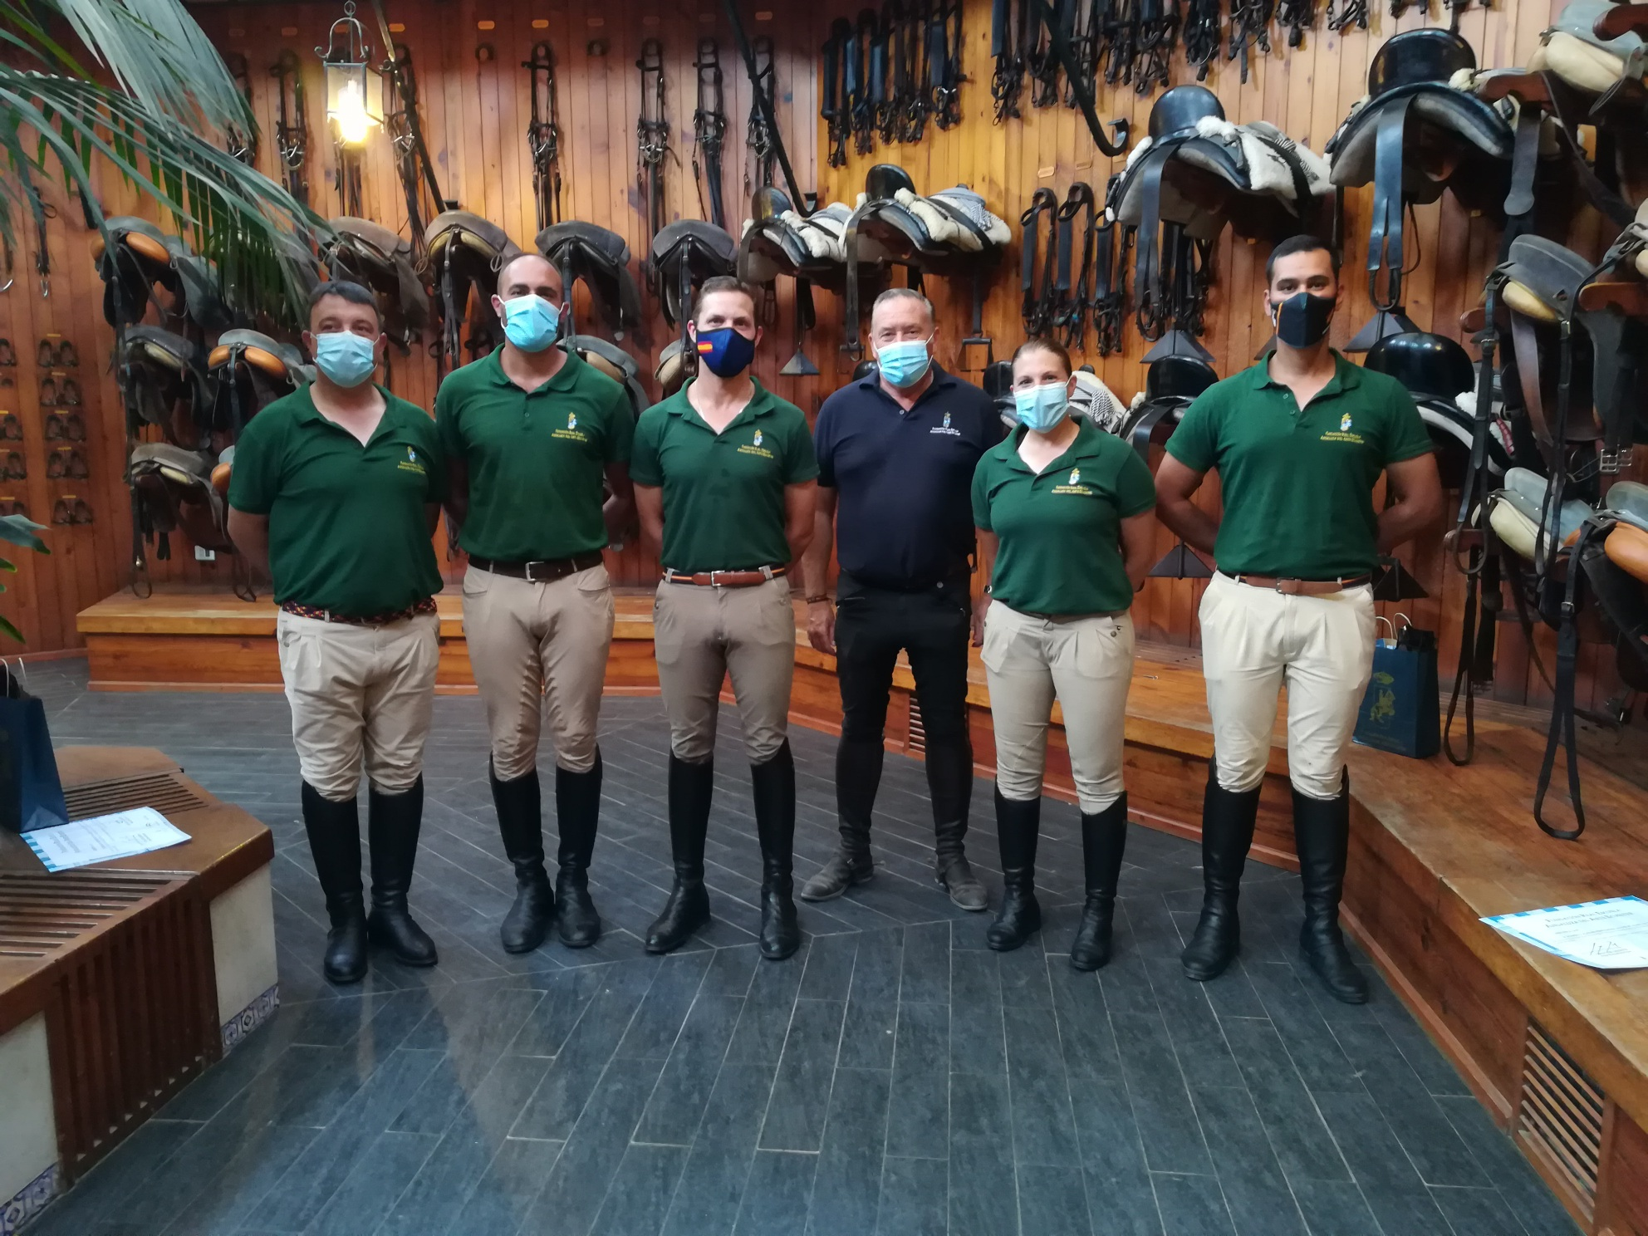
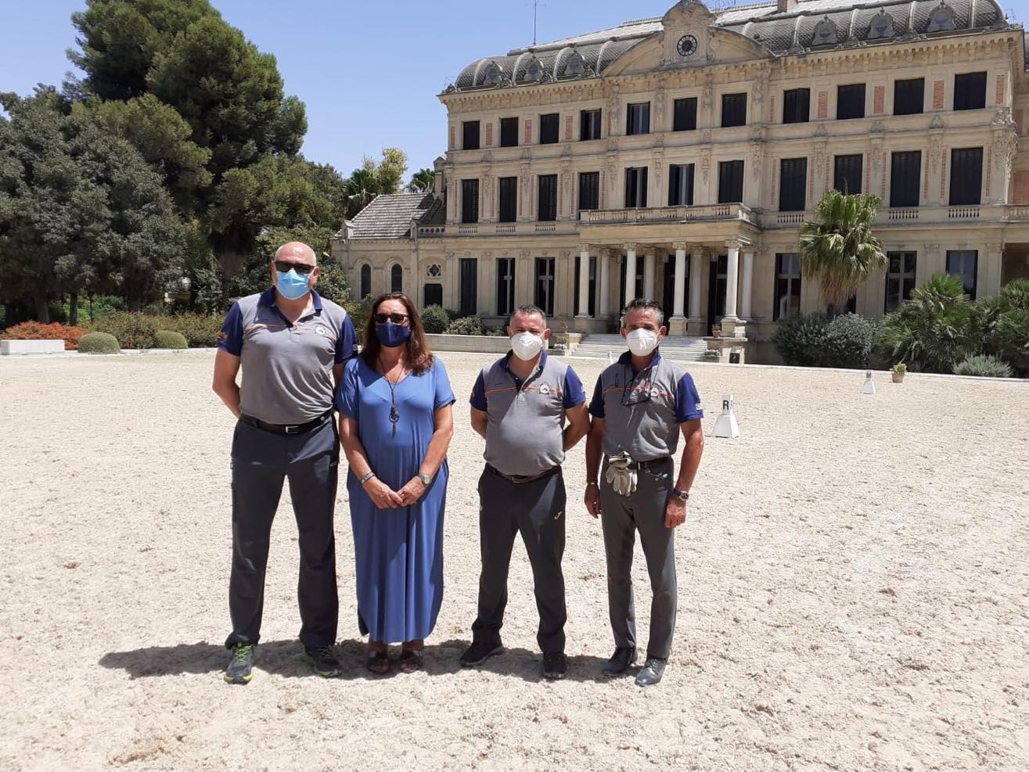
.
Durante 2020 se continúa con la ejecución de convenios de colaboración con instituciones/organismos para la realización de actividades de formación especializada, que se concretan con Sussex Lusitanos. Se imparten cursos de formación específica en doma y entrenamiento de caballos al personal (12 plazas) dependiente de los servicios de Cría Caballar y Remonta en virtud del convenio general vigente. Se ha continuado con las actuaciones del Plan Nacional de Tecnificación Deportiva (PNTD) de Doma de 2020 que desarrolla la Real Federación Hípica Española (RFHE) en Andalucía en colaboración con el Consejo Superior de Deportes. La REAAE apuesta con esta colaboración con la RFHE por la formación de una cantera de nuevos jinetes en la disciplina de doma clásica, ya que entre sus objetivos se encuentra la preparación de deportistas de élite, siendo todo un referente en la materia.
Hemos alcanzado un acuerdo de colaboración con Caja Rural del Sur. El convenio tiene como objetivo apoyar el mantenimiento de las actividades y tradiciones de Andalucía, así como la promoción cultural y profesional de su entorno. Ha sido firmado por nuestro director, Jorge Ramos, y por el presidente de Caja Rural del Sur, José Luis García Palacios. Recientemente la entidad financiera fue patrocinadora de la Copa del Rey de Doma Vaquera, celebrada en nuestras instalaciones en el mes de octubre.

Slide 37
c. FORMACIÓN

Slide 38
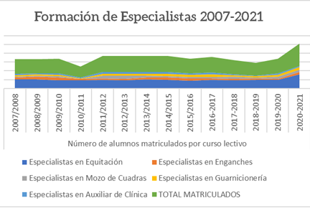
LA ENSEÑANZA EN NUESTRA ESCUELA
La formación de profesionales del mundo ecuestre es uno de los principales objetivos fundacionales de la Institución constituyéndose en una garantía para la conservación y difusión del arte ecuestre.
La Fundación Real Escuela Andaluza del Arte Ecuestre propone distintas opciones encaminadas a cubrir de manera integral la demanda formativa:
1. Cursos de Formación de Especialistas
2. Cursos de Tecnificación Ecuestre
3. Prácticas Formativas

Slide 39
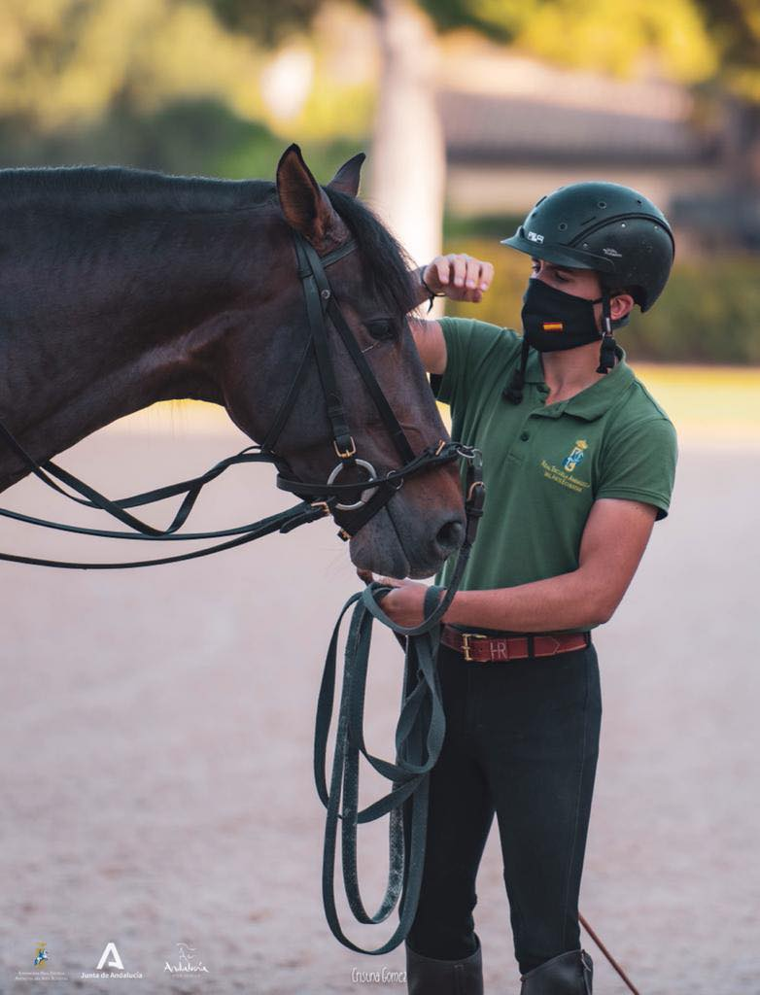
CURSOS DE FORMACIÓN DE ESPECIALISTAS
Dirigidos a perpetuar la tradición ecuestre y a la preparación de los futuros profesionales del sector ecuestre, ofreciendo una formación que combina los conocimientos teóricos con las enseñanzas prácticas.
La Escuela fija el número de plazas por especialidades, que para el curso 2020-2021 (septiembre-junio) fueron las siguientes:
Curso de formación de especialistas en Equitación: seis (6) plazas
Curso de formación de especialistas en Enganches: cuatro (4) plazas
Curso de formación de especialistas en Guarnicionería: cuatro (4) plazas
Curso de formación de especialistas en Auxiliar de Clínica Equina: cuatro (4) plazas
Curso de formación de especialistas en Mozo de Cuadras: seis (6) plazas
Del total de veinticuatro plazas convocadas se cubren veintitrés, siendo el curso en que se ha convocado mayor número de plazas y también en el que se han cubierto más plazas. En consecuencia, durante 2020-2021 son cuarenta el total de alumnos y alumnas que están matriculados y que reciben formación en la Fundación, siendo el curso con mayor número desde que se imparte esta formación, y cuya distribución se realiza de la siguiente manera según especialidades:
Formación de especialistas en Equitación: 21 alumno/as
Formación de especialistas en Enganches: 5 alumno/as
Formación de Guarnicioneros: 7 alumno/as
Formación de Auxiliares de clínica equina: 2 alumno/as
Formación de Mozos de cuadra: 5 alumno/as
Procedentes del curso lectivo 2019-2020 finalizaron sus estudios un total de quince alumnos y alumnas.

Slide 40
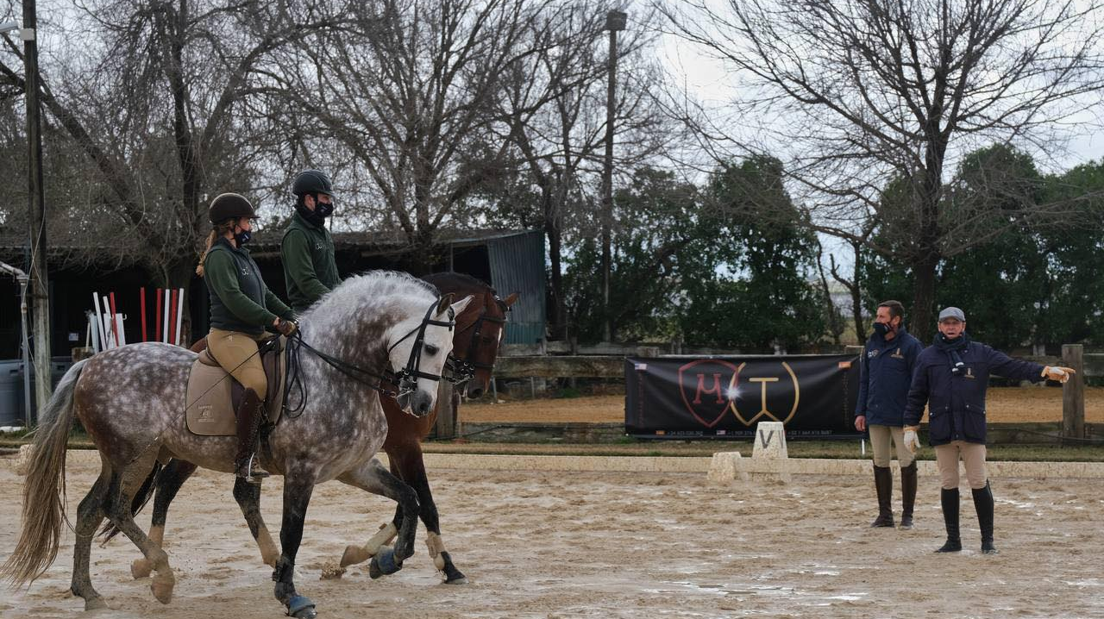
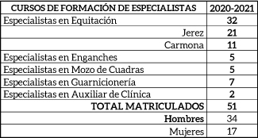
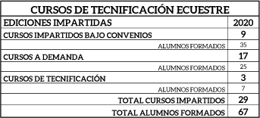
Además, la Real Escuela y la Yeguada Torreluna inician en 2020 una colaboración para la creación de un proyecto formativo denominado “Campus Real Escuela Torreluna”. Este Campus, basado en el concepto de Educación Extendida, oferta a once alumnos una formación que combine la experiencia y conocimientos del profesorado de la REAAE, con los ejemplares e instalaciones que ofrece Torreluna en Carmona, Sevilla. Los once alumnos reciben su formación durante siete meses, desde diciembre hasta junio, siguiendo los métodos de evaluación, contenidos y programas de los alumnos de equitación de la Escuela en Jerez. Así, el número de alumnos de formación profesional durante el periodo 2020-2021 asciende a 51.

Slide 41
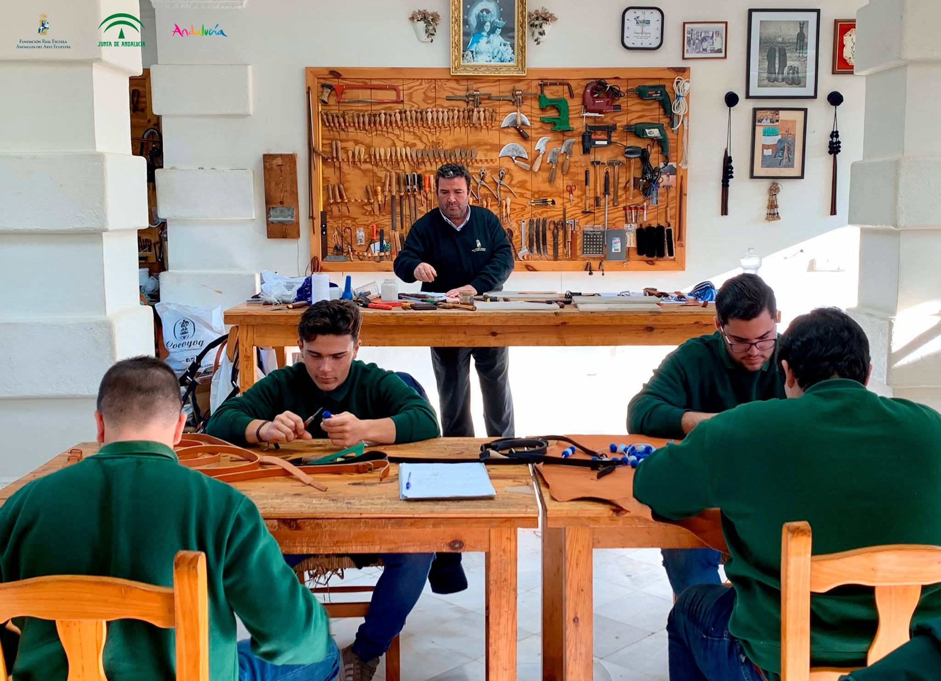
CAMPAÑA ESCUELA ABIERTA
Como en los ejercicios anteriores, se sigue desarrollando el Programa “Escuela Abierta”, con una apreciable aceptación entre los colegios e institutos de enseñanza media de la zona. En concreto fueron ocho (8) los centros que nos visitaron, provenientes de distintas provincias andaluzas, con un total de trescientos setentaiunos (371) alumnos.
PRÁCTICAS FORMATIVAS
Establecer relaciones con entidades similares o afines, públicas o privadas, para el intercambio de conocimientos es otro de los objetivos fundacionales de nuestra Institución.
Además de dos alumnas en formación que realiza el curso de Auxiliar de Clínica Equina 2020-2021, realizaron tres alumnas el curso 2019-2020. Debido a la pandemia, no han realizado prácticas veterinarias en nuestra Clínica estudiantes de veterinaria en 2020.
Se siguen manteniendo y actualizando convenios de colaboración y prácticas con Facultades de Veterinaria de diferentes Universidades a nivel Nacional e Internacional a nivel europeo, todas ellas acogidas al Plan de Bolonia.
9 alumnos han realizado sus prácticas en el Dpto. de Comunicación, Relaciones Públicas y Protocolo, a través de diversos centros de formación, relacionadas con el turismo, comunicación, traducción y relaciones públicas (3 de ellos no pudieron finalizarla por la situación provocada por el COVID y el confinamiento de marzo).

Slide 42
FORMACIÓN INTERNA
El personal de la Institución participó en los Cursos y Seminarios externos que a continuación se relacionan:
-Curso Excel Básico, 15 horas, on-line: Curso destinado a todo el personal para mejorar sus conocimientos en TIC’s.
-Curso Excel Avanzado, 15 horas, on-line: Curso destinado a todo el personal para la mejora en TIC’s.
-Curso Word Avanzado, 15 horas, on-line: Curso destinado a todo el personal para la mejora en TIC’s.
-Curso Gestión de quejas y reclamaciones, 4 horas, on-line: Curso destinado a todo el personal administrativo para la mejora de sus capacidades comerciales.
-Curso Gestión del cambio en la transformación digital, 2 horas, on-line: Curso destinado a todo el personal administrativo para la mejora en TIC’s.
-Curso Gestión del tiempo, 4 horas, on-line: Curso destinado a todo el personal administrativo para mejorar su eficacia en el trabajo.
-Curso LOPD, 4 horas, on-line: Curso destinado a todo el personal administrativo para mejorar sus conocimientos sobre la Ley de Protección de Datos.
-Cursos Organízate y mejora tu productividad teletrabajando, 2 horas, on-line: Curso destinado al personal administrativo para mejorar la productividad teletrabajando.
-Curso Calidad en atención al cliente, 4 horas, on-line: Curso destinado a todo el personal administrativo para la mejora de sus capacidades comerciales.
-Curso Cierre de negociaciones, 4 horas, on-line: Curso destinado a todo el personal administrativo para la mejora de sus capacidades comerciales.
-Curso Desarrollo negociaciones, 4 horas, on-line: Curso destinado a todo el personal administrativo para la mejora de sus capacidades comerciales.
-Curso Entrevista comercial, 4 horas, on-line: Curso destinado a todo el personal administrativo para la mejora de sus capacidades comerciales.
-Curso Planificación comercial, 4 horas, on-line: Curso destinado a todo el personal administrativo para la mejora de sus capacidades comerciales.
-Curso Preparación negociaciones, 4 horas, on-line: Curso destinado a todo el personal administrativo para la mejora de sus capacidades comerciales.
-Curso Presentaciones comerciales, 4 horas, on-line: Curso destinado a todo el personal administrativo para la mejora de sus capacidades comerciales.
-Curso Uso de redes sociales aplicadas a las ventas y el networking, 20 horas, on-line: Curso destinado a todo el personal administrativo para la mejora de sus capacidades comerciales en los entornos virtuales.
-Curso Cloud Computing, 2 horas, on-line: Curso destinado a todo el personal administrativo para la mejora de sus capacidades TIC’s.
-Curso Coronavirus: Prevención en el Entorno Laboral, 2 horas, on-line: Curso destinado a todo el personal para el conocimiento de las medidas preventivas contra el COVID-19 en el entorno laboral.
-2 cursos Soporte Vital Básico y Manejo de Desfibriladores para personal no sanitario, 6 horas, presencial: Curso destinado al Equipo de Emergencia, miembros Comité de Seguridad y Salud, y personal que trabaje habitualmente con visitantes, para saber manejar el desfibrilador situado en el picadero, así como conocer las maniobras y técnicas de reanimación cardiopulmonar y soporte vital básico.

Slide 43
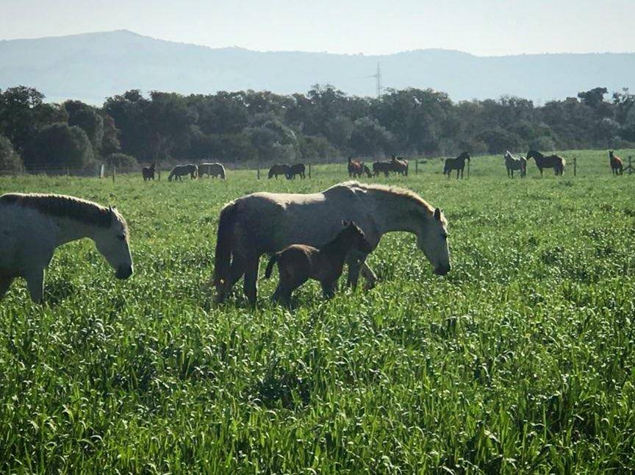
d. GANADERÍA

Slide 44
LA PLANTILLA DE CABALLOS EN LA FREAAE
A fecha del 31 de diciembre de 2020, la FREAAE cuenta con una plantilla de 123 caballos, con distintos orígenes: 85 ejemplares son propiedad de la Fundación, 22 son propiedad del Fondo de Explotación de los Servicios de Cría Caballar y Remonta (FESCCR) – Ministerio de Defensa, 3 cedidos por la Yeguada del Hierro del Bocado - EXPASA y 13 procedentes de otros ganaderos con los que se mantienen acuerdos de cesión.
Dentro de la plantilla de 85 caballos propios de la FREAAE el reparto es el siguiente:
• 42 ejemplares son Pura Raza Español dedicados a la Equitación: Doma Clásica / Espectáculos
• 14 ejemplares son cruzados o de otras razas, dedicados a la Equitación: Doma Clásica: 4 / Doma Vaquera: 10
• 12 ejemplares son Pura Raza Español, dedicados a Enganches: Competiciones / Exhibiciones
• 17 ejemplares son Yeguas, Potras y Potros.
A lo largo del año, se ha realizado una subasta de alguno de nuestros semovientes. Se realizó durante el año un procedimiento negociado de venta, por el que se vendieron a diferentes licitadores un total de 9 hembras y 8 machos de Pura Raza Española y 1 macho de raza C.D.E..
Se tiene prevista una subasta para el próximo año de varios ejemplares machos y hembras, siguiendo el procedimiento habitual.
Durante el año se ha producido la baja de 3 de nuestros ejemplares tras ser sacrificados humanitariamente, al no ser factible su venta ni donación, debido a senectud y padecimientos.

Slide 45
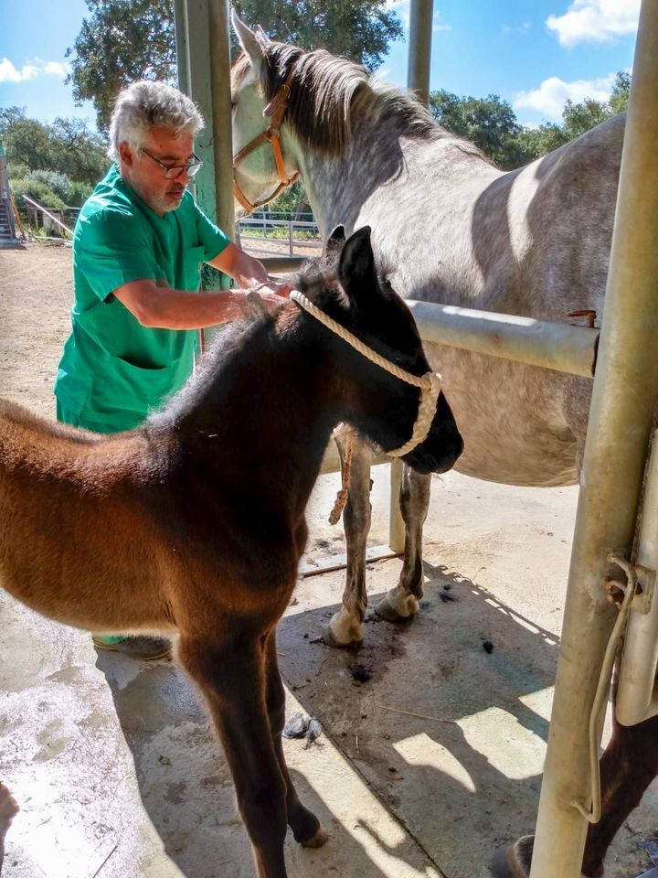
LA CLÍNICA VETERINARIA
Durante el año y como es habitual, ha atendido a toda la cabaña equina de la Real Escuela ubicada en nuestras instalaciones de Avenida Duque de Abrantes, en las cuadras de la calle Pizarro y en la finca Las Navetas de San José del Valle (Yeguas y potros).
El promedio de atenciones diarias a nuestros caballos ha sido de cuarenta y cinco y de diecinueve tratamientos de larga duración, sin incluir las atenciones especiales a caballos intervenidos de cólico, ni en concentraciones e imprevistos, a lo largo del año, referentes a patologías respiratorias leves, pequeños traumatismos, problemas de herrajes, dermatitis, etc.
Durante el año 2020 no se han realizado cubriciones a yeguas ni intervenciones a ejemplares externos a la plantilla de la Fundación.
Si se han elaborado diferentes presupuestos en base a solicitudes de información de posibles clientes.
LA GANADERÍA
Ubicada en la finca Las Navetas de San José del Valle, está formada a 31 de diciembre por 17 ejemplares que se distribuyen de la siguiente forma: Yeguas de vientre: 6 ejemplares de Pura Raza Española en gestación.
Productos del año 2019: 6 (camada, de 2019 o de la “K”). Nacieron vivos 8 y se enajenaron dos hembras en 2020, quedando 6 ejemplares de PRE, siendo 3 machos y 3 hembras.
Productos del año 2020: 5 (camada, de 2020 o de la “L”): Nacieron vivos 8 y se enajenaron tres hembras en 2020, quedando 5 ejemplares de PRE, siendo 4 machos y 1 hembra.
Gestación (próxima camada, de 2021 o de la “M”): Nuestras expectativas son de seis nuevos productos de PRE para el año 2021.

Slide 46
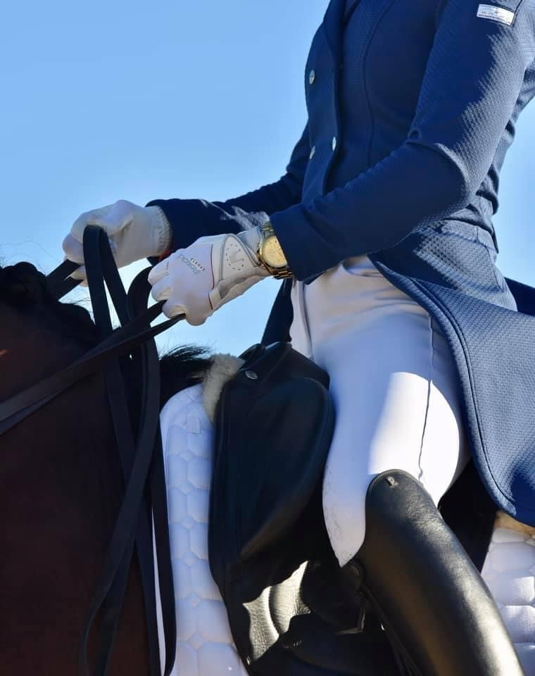
e. Competición Deportiva

Slide 47
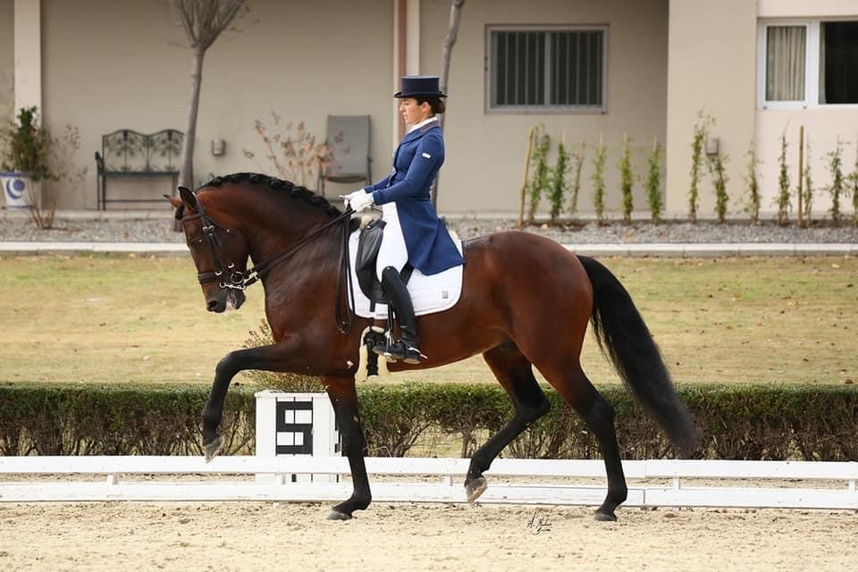
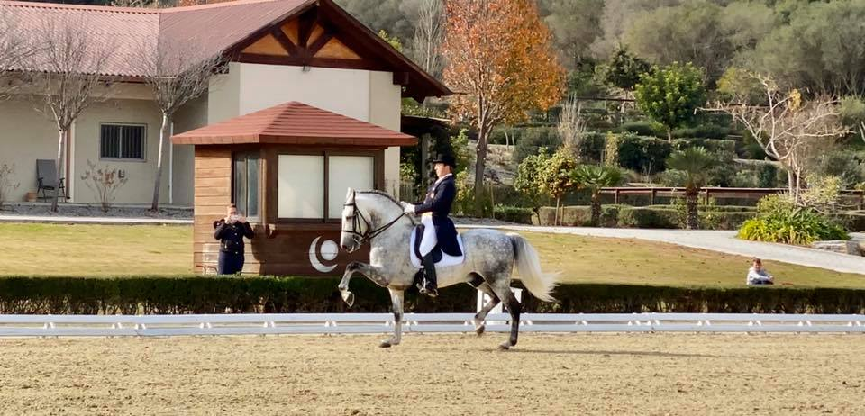
A lo largo del periodo objeto de análisis se ha participado en diversas pruebas hípicas en la disciplina de Doma Clásica, entre las que destacan las siguientes:
- Social Dos Luna, 18 de enero, participaron los jinetes Ignacio Rambla montando al caballo, propiedad de la Jefatura de Cría Caballar, Lezco, en la categoría Gran Premio y Belen Bautista montando a Jergón, propiedad de la Jefatura de Cría Caballar, en la categoría Intermedia A, obteniendo muy buenos resultados.
- CDN 3 Dos Lunas, del 6 al 8 de marzo, participaron los jinetes Ignacio Rambla montando al caballo, propiedad de la Jefatura de Cría Caballar, Lezco, en la categoría Gran Premio y Gran Premio Especial y Belen Bautista montando a Jergón, propiedad de la Jefatura de Cría Caballar, en la categoría Intermedia A, obteniendo muy buenos resultados.
- Yeguada El Bocado, los 6 y 7 de julio, participó el alumno de equitación Manuel Fernández montando al caballo, propiedad de la Jefatura de Cría Caballar, Oneale, en las categorías Preliminar 5 Años y Final 5 Años, obteniendo muy buenos resultados.
- Los Albardones, los 21 y 22 de agosto, participó el jinete Belen Bautista montando a Jergón, propiedad de la Jefatura de Cría Caballar, en las categorías Intermedia A e Intermedia B, obteniendo muy buenos resultados.
- PSCJ ANCCE, Deposito de Sementales de Jerez, los 25 y 26 de agosto, participó el alumno de equitación Manuel Fernández montando al caballo, propiedad de la Jefatura de Cría Caballar, Oneale, en las categorías Preliminar 5 Años y Final 5 Años, obteniendo muy buenos resultados.

Slide 48

En Jerez de la Frontera, a de 2021. Jorge Ramos Sánchez Director Gerente

